Slide 1


ตัวชี้วัดตามแผนปฏิบัติราชการ
ประจำปีงบประมาณ พ.ศ. 2559
กลุ่มพัฒนาระบบบริหาร
สำนักงานคณะกรรมการการศึกษาขั้นพื้นฐาน

Slide 2

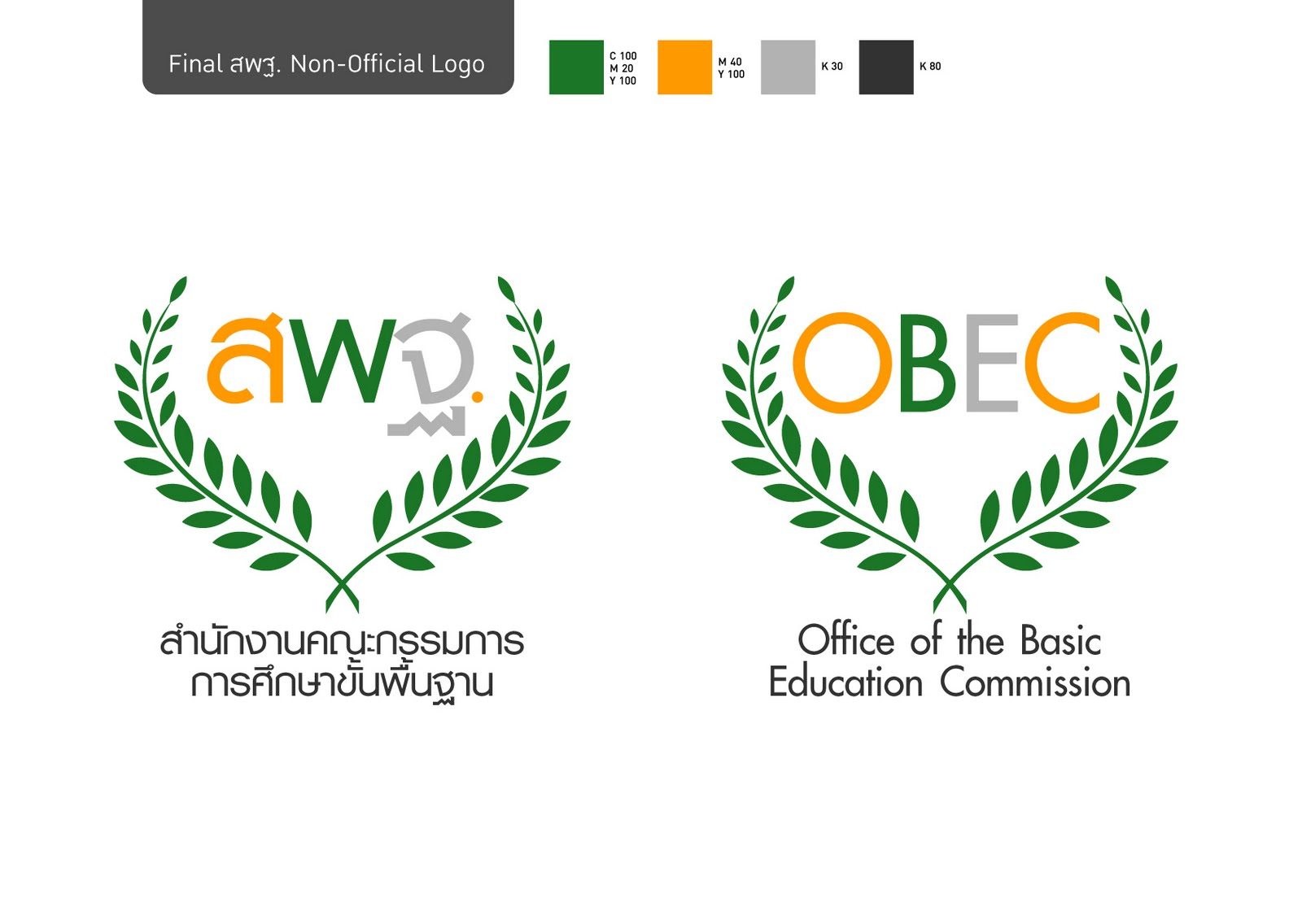
กรอบการประเมินผล
ตามแผนการปฏิบัติราชการ
ประจำปีงบประมาณ พ.ศ. 2559
กลยุทธ์ที่ 1 | พัฒนาคุณภาพผู้เรียนทุกระดับทุกประเภท
กลยุทธ์ที่ 2 | การเพิ่มโอกาสการเข้าถึงบริการการศึกษา ขั้นพื้นฐานให้ทั่วถึงครอบคลุมผู้เรียนให้ได้รับโอกาสในการพัฒนาเต็มตามศักยภาพและ มีคุณภาพ

Slide 3
กรอบการประเมินผล
ตามแผนการปฏิบัติราชการ
ประจำปีงบประมาณ พ.ศ. 2558 (ต่อ)
กลยุทธ์ที่ 3 | การพัฒนาคุณภาพครูและบุคลากรทางการศึกษา
กลยุทธ์ที่ 4 | พัฒนาระบบการบริหารจัดการ

Slide 4
รายละเอียดตัวชี้วัด
ตามแผนปฏิบัติราชการ
ประจำปีงบประมาณ พ.ศ. 2559

Slide 5
กลยุทธ์ที่ 1
พัฒนาคุณภาพผู้เรียนทุกระดับ
ทุกประเภท

Slide 6
ตัวชี้วัดที่ 1 ระดับความสำเร็จของการสร้าง
ความเข้มแข็งในการเข้าสู่ประชาคมอาเซียน
น้ำหนัก : ร้อยละ 2
สพป. / สพม. และโรงเรียนต้นแบบ
รายงานผล การดำเนินกิจกรรมตามโครงการ ต่อคณะทำงาน
เพื่อวิเคราะห์ข้อมูล สรุป และรายงานผล
สพป. / สพม. รายงานการดำเนินงานวิชาการของโรงเรียนต้นแบบการพัฒนา สู่ประชาคมอาเซียน: Spirit of ASEAN เพื่อเป็นหลักฐานอ้างอิง โดยส่งไฟล์แนบผ่านทางโปรแกรมการรายงานผลการปฏิบัติราชการ ตามแผนการปฏิบัติราชการปีงบประมาณ 2559 (ARS)

Slide 7
เกณฑ์การให้คะแนน
ระดับ | เกณฑ์การให้คะแนน
1 | โรงเรียนกลุ่มเป้าหมายมีการดำเนินกิจกรรมครบตามที่กำหนดให้เป็นโรงเรียนต้นแบบของแต่ละประเภทครบทุกกิจกรรม และจัดให้มีมุมอาเซียนศึกษา หรือศูนย์อาเซียนศึกษา ร้อยละ 80
2 | โรงเรียนกลุ่มเป้าหมายมีการดำเนินกิจกรรมครบตามที่กำหนดให้เป็นโรงเรียนต้นแบบของแต่ละประเภท ครบทุกกิจกรรม และจัดให้มีมุมอาเซียนศึกษา หรือศูนย์อาเซียนศึกษา ร้อยละ 90
3 | โรงเรียนกลุ่มเป้าหมายมีการดำเนินกิจกรรมครบตามที่กำหนดให้เป็นโรงเรียนต้นแบบของแต่ละประเภทครบทุกกิจกรรม และจัดให้มีมุมอาเซียนศึกษา หรือศูนย์อาเซียนศึกษา ร้อยละ 100
4 | โรงเรียนกลุ่มเป้าหมายมีการดำเนินกิจกรรมครบตามที่กำหนดให้เป็นโรงเรียนต้นแบบของแต่ละประเภทครบทุกกิจกรรม และจัดให้มีมุมอาเซียนศึกษา หรือศูนย์อาเซียนศึกษา ร้อยละ 100 และผู้เรียนในโรงเรียนมีความรู้ความเข้าใจเกี่ยวกับอาเซียน ร้อยละ 100
5 | โรงเรียนกลุ่มเป้าหมายมีการดำเนินกิจกรรมครบตามที่กำหนดให้เป็นโรงเรียนต้นแบบของแต่ละประเภทครบทุกกิจกรรม และจัดให้มีมุมอาเซียนศึกษา หรือศูนย์อาเซียนศึกษา ร้อยละ 100 และผู้เรียนในโรงเรียนมีความรู้ความเข้าใจเกี่ยวกับอาเซียน ร้อยละ 100 รวมทั้งมีการจัดกิจกรรมแลกเปลี่ยนเรียนรู้กับประเทศสมาชิกอาเซียน หรือ จัดกิจกรรมวันอาเซียน หรือสัปดาห์อาเซียน
พิจารณาจำนวนโรงเรียน จากโครงที่ดำเนินการเป็นรายโครงการ เช่น โรงเรียนมหาวชิราวุธ สงขลา ดำเนินการโครงการโรงเรียน sister school และโรงเรียนคู่พัฒนาไทย-อินโดนีเซีย ให้นับเป็น 2 โรง

Slide 8
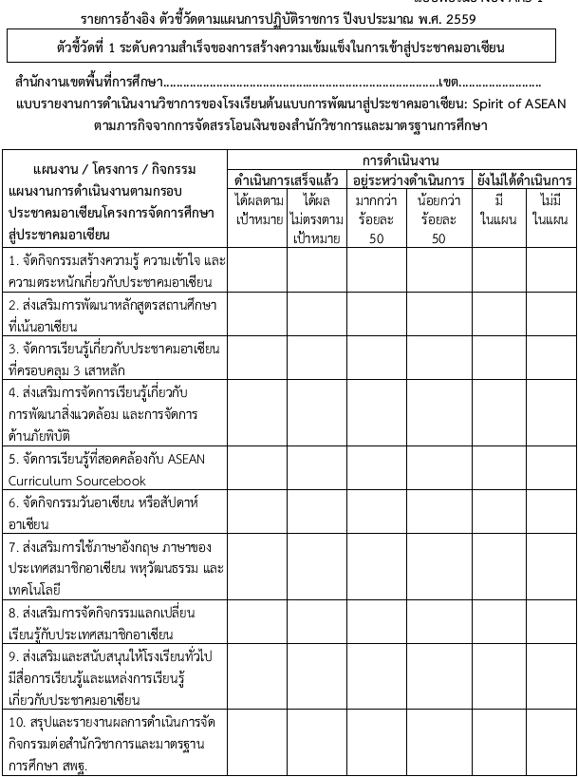
แบบฟอร์มแนบ ARS 1

Slide 9
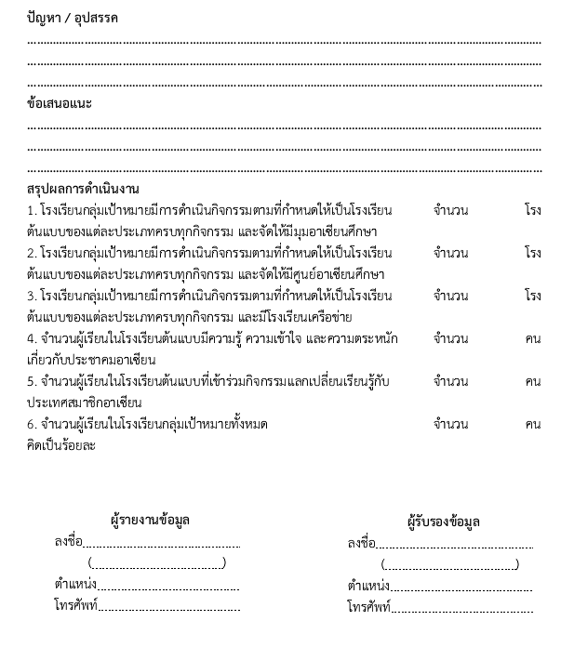
แบบฟอร์มแนบ ARS 1

Slide 10
ตัวชี้วัดที่ 2 ร้อยละของสถานศึกษาที่มีกิจกรรมเสริมสร้างค่านิยมหลักของคนไทย 12 ประการที่ดีและสามารถเป็นแบบอย่างได้
น้ำหนัก : ร้อยละ 2
สูตรการคำนวณ :
สถานศึกษาที่มีกิจกรรมเสริมสร้างค่านิยมหลักของคนไทย 12 ประการที่ดี และสามารถเป็นแบบอย่างได้
สถานศึกษาทั้งหมดตามเป้าหมาย
X 100

Slide 11
เกณฑ์การให้คะแนน
เกณฑ์การให้คะแนนระดับเขตพื้นที่การศึกษา :
คะแนน | ความหมาย
ระดับ 1 | สถานศึกษา ร้อยละ 30 ของเขตพื้นที่แห่งนี้ได้ระดับคะแนนรายสถานศึกษา ตั้งแต่ 4 ขึ้นไป
ระดับ 2 | สถานศึกษา ร้อยละ 35 ของเขตพื้นที่แห่งนี้ได้ระดับคะแนนรายสถานศึกษา ตั้งแต่ 4 ขึ้นไป
ระดับ 3 | สถานศึกษา ร้อยละ 40 ของเขตพื้นที่แห่งนี้ได้ระดับคะแนนรายสถานศึกษา ตั้งแต่ 4 ขึ้นไป
ระดับ 4 | สถานศึกษา ร้อยละ 45 ของเขตพื้นที่แห่งนี้ได้ระดับคะแนนรายสถานศึกษา ตั้งแต่ 4 ขึ้นไป
ระดับ 5 | สถานศึกษา ร้อยละ 50 ของเขตพื้นที่แห่งนี้ได้ระดับคะแนนรายสถานศึกษา ตั้งแต่ 4 ขึ้นไป

Slide 12
เกณฑ์การให้คะแนน : ระดับสถานศึกษา
ระดับคุณภาพ | คำอธิบายระดับคุณภาพ
1 | สถานศึกษาดำเนินกิจกรรมปลูกฝังและพัฒนาค่านิยมหลัก 12 ประการ ครบทุกประการ ให้กับนักเรียนอย่างสม่ำเสมอและต่อเนื่อง เน้นการปฏิบัติจริง จนเกิดเป็นพฤติกรรมที่ยั่งยืน
2 | สถานศึกษาดำเนินกิจกรรมปลูกฝังและพัฒนาค่านิยมหลัก 12 ประการ ครบทุกประการ โดยมีการพัฒนาและประเมินอย่างเข้มข้นในแต่ละระดับขั้น
3 | การดำเนินกิจกรรมที่มีแผน ขั้นตอน วิธีการ กระบวนการ ที่สามารถอ้างอิงเพื่อเป็นบรรทัดฐาน หรือตัวอย่างการดำเนินงานได้ ครอบคลุมค่านิยมหลักของคนไทยทั้ง 12 ประการ

Slide 13
เกณฑ์การให้คะแนน : ระดับสถานศึกษา
ระดับคุณภาพ | คำอธิบายระดับคุณภาพ
4 | การดำเนินกิจกรรมที่มีแผน ขั้นตอน วิธีการ กระบวนการ ที่สามารถอ้างอิงเพื่อเป็นบรรทัดฐานหรือตัวอย่างการดำเนินงานได้ ครอบคลุมค่านิยมหลักของคนไทย 12 ประการ ผู้บริหาร ครู นักเรียน และเครือข่ายผู้ปกครอง ชุมชน หน่วยงานภาครัฐ หนวยงานภาคเอกชน เข้ามามีส่วนร่วมในการส่งเสริม สนบสนุน และจัดกิจกรรมดำเนินงานตามนโยบายค่านิยมหลักของคนไทย 12 ประการ ได้รับรางวัลที่เกี่ยวกับค่านิยมหลักของไทย 12 ประการ ตั้งแต่ระดับเขตพื้นที่การศึกษาขึ้นไปอย่างน้อย 8 ประการ
ตรวจสอบรางวัลที่สถานศึกษา ผู้บริหาร ครู หรือนักเรียนได้รบเกี่ยวกับค่านิยมหลักของคนไทย 12
ประการ ย้อนหลังไม่เกิน 3 ปี ได้แก่ เกียรติบัตร เหรียญรางวัล ถ้วยรางวัล โล่รางวัล

Slide 14
เกณฑ์การให้คะแนน : ระดับสถานศึกษา
ระดับคุณภาพ | คำอธิบายระดับคุณภาพ
5 | การดำเนินกิจกรรมที่มีแผน ขั้นตอน วิธีการ กระบวนการ ที่สามารถอ้างอิงเพื่อเป็นบรรทัดฐานหรือตัวอย่างการดำเนินงานได้ ครอบคลุมค่านิยมหลักของคนไทย 12 ประการ ผู้บริหาร ครู นักเรียน และเครือข่ายผู้ปกครอง ชุมชน หน่วยงานภาครัฐ หนวยงานภาคเอกชน เข้ามามีส่วนร่วมในการส่งเสริม สนับสนุน และจัดกิจกรรมดำเนินงานตามนโยบายค่านิยมหลักของคนไทย 12 ประการ ได้รับรางวัลที่เกี่ยวกับค่านิยมหลักของไทย 12 ประการ ตั้งแต่ระดับเขตพื้นที่การศึกษาขึ้นไปครบทั้ง 12 ประการ
ตรวจสอบรางวัลที่สถานศึกษา ผู้บริหาร ครู หรือนักเรียนได้รบเกี่ยวกับค่านิยมหลักของคนไทย 12
ประการ ย้อนหลังไม่เกิน 3 ปี ได้แก่ เกียรติบัตร เหรียญรางวัล ถ้วยรางวัล โล่รางวัล

Slide 15
การดำเนินการ สพป. / สพม. และสถานศึกษา
แต่งตั้งคณะกรรมการ/คณะทำงาน/ผู้รับผิดชอบ เพื่อกำหนดมาตรการและแนวทางการปฏิบัติการ ในระดับ สพป. / สพม.
สำนักงานเขตพื้นที่การศึกษาติดตาม นิเทศ และประเมินสถานศึกษาที่ดำเนินการเกี่ยวกับค่านิยมหลัก 12 ประการอย่างเป็นรูปธรรม
ได้แก่ รอบ 9 เดือน และรอบ 12 เดือน
รวบรวมผลการดำเนินงาน สรุปรายงานผลในระบบ ARS จัดทำเอกสารประกอบการรายงาน โดยแนบไฟล์เอกสารหลักฐาน
ตามแบบรายงานตัวชี้วัด เพื่อใช้เป็นหลักฐานอ้างอิงต่อสำนักงานคณะกรรมการการศึกษาขั้นพื้นฐาน
ผู้บริหารสถานศึกษากำกับ ติดตาม นิเทศการดำเนินงานกิจกรรมเสริมสร้างกิจกรม และตรวจสอบรางวัลที่สถานศึกษา ผู้บริหาร ครู หรือนักเรียนย้อนหลังไม่เกิน 3 ปี รวบรวมผลรายงาน สพป/สพม.
15

Slide 16
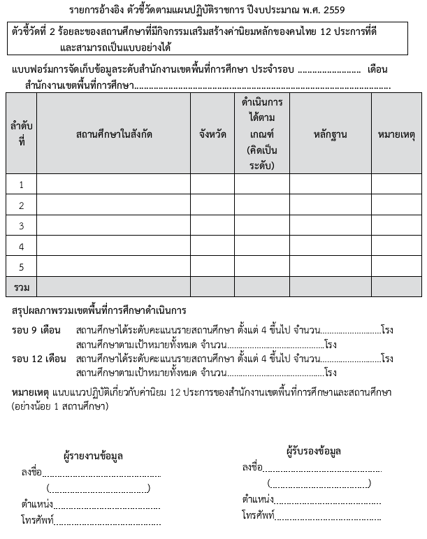
แบบฟอร์มแนบ ARS 2-1

Slide 17
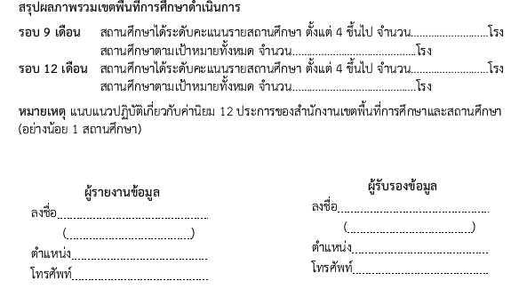
แบบฟอร์มแนบ ARS 2-1

Slide 18
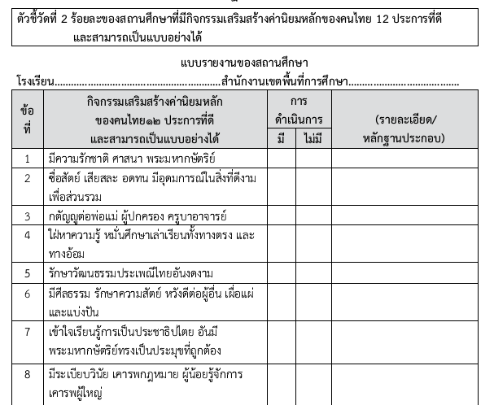
แบบฟอร์มแนบ ARS 2-2

Slide 19

ตัวชี้วัดที่ 3.1-3.24 ร้อยละของนักเรียน ป.6 ม.3 ม.6
โครงการโรงเรียนมาตรฐานสากล ที่มีผลการสอบ O-NET
วิชาต่าง ๆ สูงกว่าร้อยละ 50 ของคะแนนเต็ม เพิ่มขึ้น
น้ำหนัก : ร้อยละ 3
สูตรการคำนวณ
X = A - B
โดยที่ :
X = ส่วนต่างที่เพิ่มขึ้น/ลดลงของร้อยละของนักเรียน ป.6 ม.3 และ ม.6 โครงการโรงเรียนมาตรฐานสากล ที่มีผลการสอบ O-NET ในทุกกลุ่มสาระ ตั้งแต่ร้อยละ 50 หรือครึ่งหนึ่งของคะแนนเต็มขึ้นไป
A = ร้อยละของนักเรียน ป.6 ม.3 และ ม.6 โครงการโรงเรียนมาตรฐานสากล ที่มีผลการสอบ O-NET ในทุกกลุ่มสาระ ตั้งแต่ร้อยละ 50 หรือครึ่งหนึ่งของคะแนนเต็มขึ้นไป ปีการศึกษา 2558
B = ร้อยละของนักเรียน ป.6 ม.3 และ ม.6 โครงการโรงเรียนมาตรฐานสากล ที่มีผลการสอบ O-NET ในทุกกลุ่มสาระ ตั้งแต่ร้อยละ 50 หรือครึ่งหนึ่งของคะแนนเต็มขึ้นไป ปีการศึกษา 2557

Slide 20
เกณฑ์การให้คะแนน : ช่วงการปรับเกณฑ์การให้คะแนน +/- 3 หน่วย
ในคะแนน ระดับ 2 และ 4 คะแนน และให้คะแนน +/- 5 หน่วย
ในคะแนน ระดับ 1 กับ 5 โดยกำหนดเกณฑ์การให้คะแนนดังนี้
ส่วนต่างของร้อยละของนักเรียน ป.6 ม. 3 และ ม.6 โครงการโรงเรียนมาตรฐานสากล ที่มีผลการสอบ O-NET ในทุกกลุ่มสาระ ตั้งแต่ร้อยละ 50 หรือครึ่งหนึ่งของคะแนนเต็มขึ้นไป ระหว่างปีการศึกษา 2558 และปีการศึกษา 2557 ถ้า ผลต่างระหว่างปีการศึกษา น้อยกว่า -3 (x < -3) | เท่ากับ 1 คะแนน
ส่วนต่างของร้อยละของนักเรียน ป.6 ม. 3 และ ม.6 โครงการโรงเรียนมาตรฐานสากล ที่มีผลการสอบ O-NET ในทุกกลุ่มสาระ ตั้งแต่ร้อยละ 50 หรือครึ่งหนึ่งของคะแนนเต็มขึ้นไป ระหว่างปีการศึกษา 2558 และปีการศึกษา 2557 ถ้า ผลต่างระหว่างปีการศึกษา มากกว่าหรือเท่ากับ -3 แต่น้อยกว่า 0 (-3 ≤ x < 0) | เท่ากับ 2 คะแนน
ส่วนต่างของร้อยละของนักเรียน ป.6 ม. 3 และ ม.6 โครงการโรงเรียนมาตรฐานสากล ที่มีผลการสอบ O-NET ในทุกกลุ่มสาระ ตั้งแต่ร้อยละ 50 หรือครึ่งหนึ่งของคะแนนเต็มขึ้นไป ระหว่างปีการศึกษา 2558 และปีการศึกษา 2557 ถ้า ผลต่างระหว่างปีการศึกษา มากกว่าหรือเท่ากับ 0 แต่น้อยกว่า +3 (0 ≤ x < +3) | เท่ากับ 3 คะแนน
ส่วนต่างของร้อยละของนักเรียน ป.6 ม. 3 และ ม.6 โครงการโรงเรียนมาตรฐานสากล ที่มีผลการสอบ O-NET ในทุกกลุ่มสาระ ตั้งแต่ร้อยละ 50 หรือครึ่งหนึ่งของคะแนนเต็มขึ้นไป ระหว่างปีการศึกษา 2558 และปีการศึกษา 2557 ถ้า ผลต่างระหว่างปีการศึกษา มากกว่าหรือเท่ากับ +3 แต่น้อยกว่า +5 (+3 ≤ x < +5) | เท่ากับ 4 คะแนน
ส่วนต่างของร้อยละของนักเรียน ป.6 ม. 3 และ ม.6 โครงการโรงเรียนมาตรฐานสากล ที่มีผลการสอบ O-NET ในทุกกลุ่มสาระ ตั้งแต่ร้อยละ 50 หรือครึ่งหนึ่งของคะแนนเต็มขึ้นไป ระหว่างปีการศึกษา 2558 และปีการศึกษา 2557 ถ้าผลต่างระหว่างปีการศึกษา เท่ากับหรือมากกว่า +5 (+5 ≤ x ) | เท่ากับ 5 คะแนน

Slide 21
การดำเนินการ สพป. / สพม.
1. สพป./สพม. ให้การสนับสนุน ส่งเสริม และช่วย
ในการประสานงานการจัดการศึกษาให้แก่โรงเรียนมาตรฐานสากลระดับมัธยมศึกษาและระดับประถมศึกษา
ในสังกัด
2. สพป./สพม. ตรวจสอบและรายงานผลการ
จัดการศึกษาเรียนรู้ตามแนวทางการดำเนินงานโรงเรียนในโครงการมาตรฐานสากล ระดับมัธยมศึกษาและประถมศึกษาในสังกัดที่เว็บไซต์ http://ars.psdg-obec.go.th/index.php ของ กพร.สพฐ. ตามกำหนดการ พร้อมทั้งแนบแบบฟอร์มตัวชี้วัด ARS 3(1) และ ARS 3(2) พร้อมเอกสารอ้างอิงและเอกสารประกอบต่างๆ ที่เกี่ยวข้อง

Slide 22
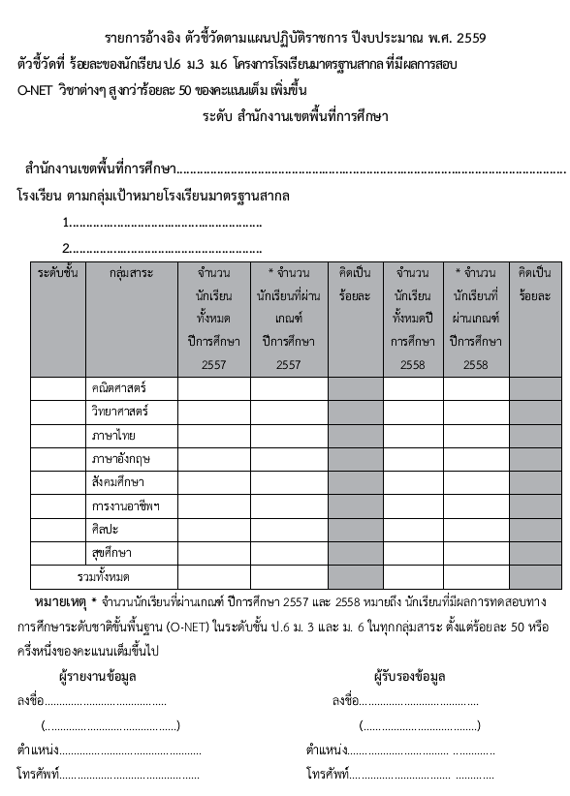
แบบฟอร์มแนบ ARS 3-1

Slide 23
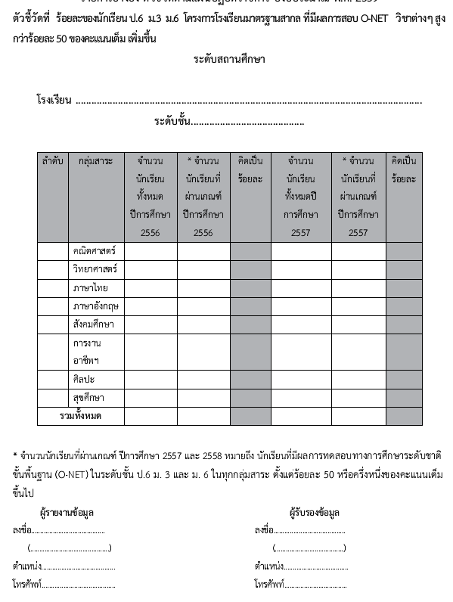
แบบฟอร์มแนบ ARS 3-2

Slide 24
ตัวชี้วัดที่ 4 ร้อยละของสถานศึกษาที่มีนักเรียนระดับปฐมวัยได้รับการเตรียมความพร้อม
น้ำหนัก : ร้อยละ 3
สูตรการคำนวณ : จำนวนสถานศึกษาที่มีนักเรียนระดับปฐมวัยได้รับการเตรียมความพร้อมทั้ง 4 ด้าน
จำนวนสถานศึกษาที่มีนักเรียนชั้นปฐมวัย
ได้รับการเตรียมความพร้อมทั้ง 4 ด้าน x 100
จำนวนสถานศึกษาที่เปิดสอนระดับปฐมวัยทั้งหมด
ในเขตพื้นที่
สูตรที่ 1
สูตรที่ 2
จำนวนสถานศึกษาที่มีนักเรียนชั้นปฐมวัย
ได้รับการเตรียมความพร้อมทั้ง 4 ด้านในระดับดีขึ้นไป x 100
จำนวนสถานศึกษาที่เปิดสอนระดับปฐมวัยทั้งหมดในเขตพื้นที่

Slide 25
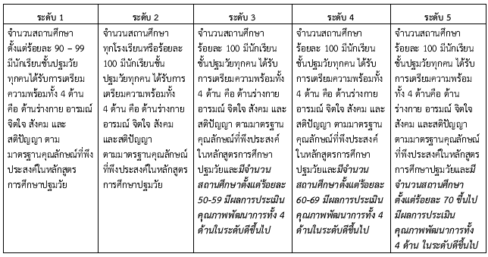
เกณฑ์การให้คะแนน : ช่วงการปรับเกณฑ์การให้คะแนน +/-1 หน่วย ต่อ 1 คะแนน โดยกำหนดเกณฑ์การให้คะแนนดังนี้

Slide 26
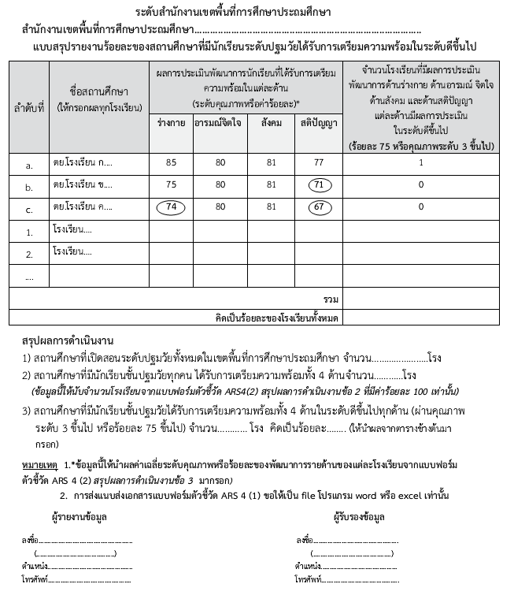
แบบฟอร์มแนบ ARS 4-1

Slide 27
แบบฟอร์มแนบ ARS 4-1

Slide 28
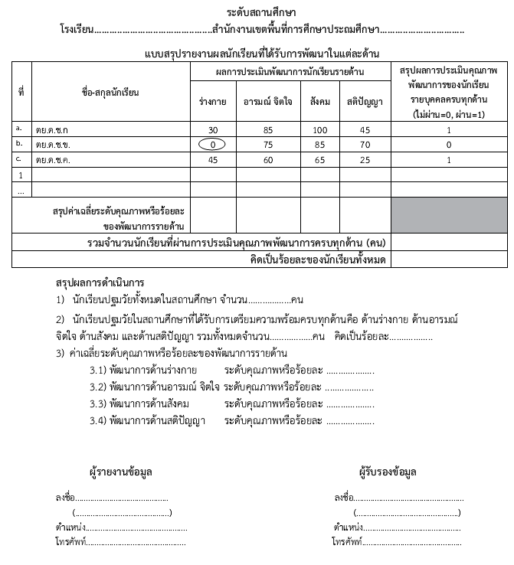
แบบฟอร์มแนบ ARS 4-2

Slide 29
แบบฟอร์มแนบ ARS 4-2

Slide 30
ตัวชี้วัดที่ 5 ร้อยละของโรงเรียนกลุ่มเป้าหมายที่ผ่านการประเมินโครการบ้านนักวิทยาศาสตร์น้อยประเทศไทย
น้ำหนัก : ร้อยละ 2
โรงเรียนกลุ่มเป้าหมายในโครงการบ้านนักวิทยาศาสตร์น้อย ประเทศไทย ในปีการศึกษา 2558 ประกอบด้วย
1. โรงเรี่ยนที่ขอรับการประเมินรอบที่ 1
2. โรงเรียนที่ขอรับการประเมินรอบที่ 2 (คงสภาพ)
ผลการดำเนินงานได้จากการเปรียบเทียบจำนวนโรงเรียนกลุ่มเป้าหมายที่ผ่านการประเมินรอบที่ 1 และรอบที่ 2 (คงสภาพ) กับจำนวนโรงเรียนกลุ่มเป้าหมายที่ขอรับการประเมินทั้งหมด ในปีการศึกษา 2558

Slide 31
ตัวชี้วัดที่ 5 ร้อยละของโรงเรียนกลุ่มเป้าหมายที่ผ่านการประเมินโครการบ้านนักวิทยาศาสตร์น้อยประเทศไทย
น้ำหนัก : ร้อยละ 2
สูตรการคำนวณ
จำนวนโรงเรียนกลุ่มเป้าหมายที่ผ่านการประเมิน
จำนวนโรงเรียนกลุ่มเป้าหมายที่ขอรับการประเมิน
X 100

Slide 32
เกณฑ์การให้คะแนน
ระดับ 1
ระดับ 2
80
85
ระดับ 3
90
ระดับ 4
ระดับ 5
95
100

Slide 33
ตัวชี้วัดที่ 5 ร้อยละของโรงเรียนกลุ่มเป้าหมายที่ผ่านการประเมินโครการบ้านนักวิทยาศาสตร์น้อยประเทศไทย
คำชี้แจงการปฏิบัติงาน/มาตรการที่ได้ดำเนินการ
● โรงเรียนที่มีสิทธิ์ขอรับการประเมิน เพื่อรับตราพระราชทานบ้านนักวิทยาศาสตร์น้อย ประเทศไทยปีการศึกษา 2558
- โรงเรียนที่เข้าโครงการบ้านนักวิทยาศาสตร์น้อย ประเทศไทย รุ่นที่ 2 ที่ผ่านการประเมินปี 2555 ประเมินรอบ 2 เพื่อคงสภาพ
- โรงเรียนที่เข้าร่วมโครงการฯ รุ่นที่ 5 ปีการศึกษา 2558
- โรงเรียนที่เข้าร่วมโครงการฯ ในรุ่นที่ 1 ที่ยังไม่ผ่านการประเมินคงสภาพ และรุ่นอื่นที่ยังไม่ผ่านการประเมินหรือที่ยังไม่ส่งขอรับการประเมิน
● วิธีการประเมินเพื่อขอรับตราพระราชการบ้านนักวิทยาศาสตร์น้อย ประเทศไทย
- ประเมินผ่านระบบประเมินออนไลน์
- ประเมินโครงงานตามรูปแบบวัฎจักรวิจัย

Slide 34
การดำเนินการ สพป.
1. จัดอบรมการใช้งานระบบประเมินออนไลน์ให้โรงเรียน ภายใน ส.ค. 58
2. สพป. ลงทะเบียนเข้าสู่ระบบประเมินออนไลน์ ภายใน ก.ย. 58 – 31 ธ.ค. 58
3. ระบบประเมินออนไลน์ ปิดระบบการประเมินวันสุดท้าย วันที่ 29 ก.พ. 59
4. รับรองผลการประเมินให้โรงเรียนทราบ แจ้ง สพป. (LN) ส่งผลการประเมินให้ รร. ทราบภายในวันที่ 1 มี.ค. 2559
5. สพป. แต่งตั้งคณะกรรมการตรวจประเมินผลงาน
6. รวบรวมเอกสารตามแนวทางและแบบฟอร์มส่ง สพฐ. ภายใน 30 เม.ย. 59

Slide 35
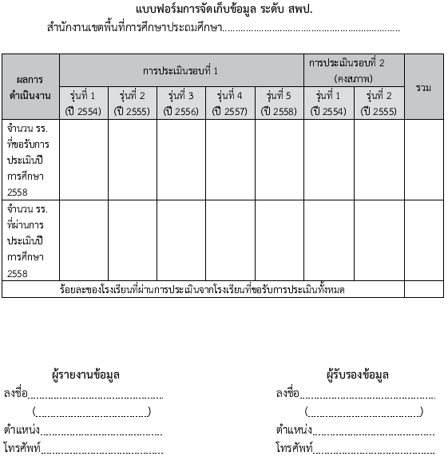
แบบฟอร์มแนบ ARS 5

Slide 36
ตัวชี้วัดที่ 6 ระดับความสำเร็จของสำนักงานเขตพื้นที่การศึกษามีการดำเนินการส่งเสริมนิสัยรักการอ่านและพัฒนาห้องสมุดโรงเรียน และมีโรงเรียนที่สามารถเป็นต้นแบบได้
น้ำหนัก : ร้อยละ 2
วัดประสิทธิภาพการดำเนินงานใน 2 ประเด็น คือ
การดำเนินงานของโรงเรียนต้นแบบ เขตพื้นที่การศึกษา ละอย่างน้อย 1 โรงเรียน ในด้านการจัดกิจกรรมส่งเสริมนิสัยรักการอ่านและพัฒนาห้องสมุด
2. การดำเนินงานของสำนักงานเขตพื้นที่การศึกษา ในด้านการส่งเสริมสนับสนุนโรงเรียนดำเนินการจัดกิจกรรมส่งเสริมนิสัยรักการอ่านและพัฒนาห้องสมุด

Slide 37
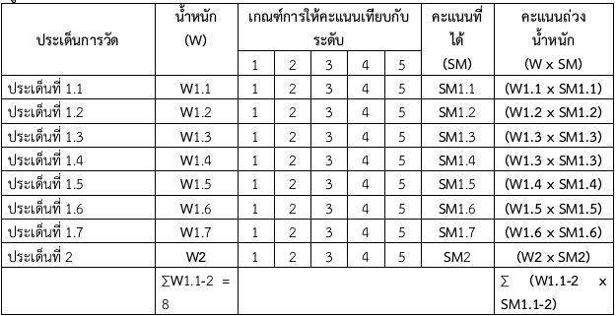
สูตรการคำนวณ

Slide 38
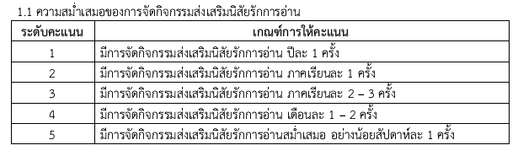
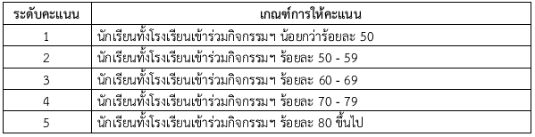
เกณฑ์การให้คะแนน
1.1 ความสม่ำเสมอของการจัดกิจกรรมส่งเสริมนิสัยรักการอ่าน
1.2 จำนวนนักเรียนที่เข้าร่วมกิจกรรมส่งเสริมนิสัยรักการอ่าน

Slide 39
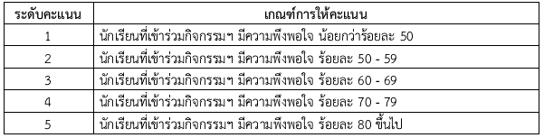
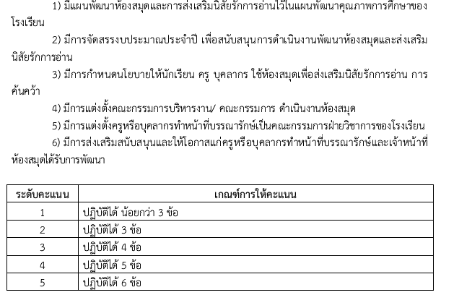
เกณฑ์การให้คะแนน
1.3 ความพึงพอใจของนักเรียนที่เข้าร่วมกิจกรรมส่งเสริมนิสัยรักการอ่าน
1.4 การสนับสนุนของผู้บริหารโรงเรียน

Slide 40
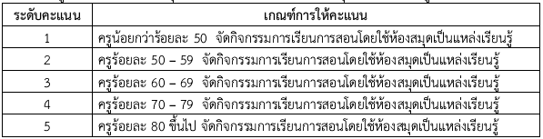
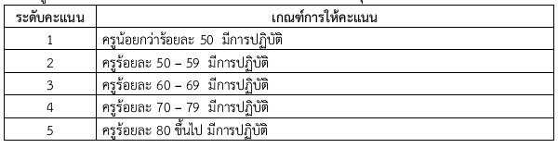
เกณฑ์การให้คะแนน
1.5 มีการบูรณาการใช้ห้องสมุดกับการจัดการเรียนการสอนในกลุ่มสาระ การเรียนรู้
1.6 ครูมีส่วนร่วมในการเสนอหรือคัดเลือกทรัพยากรสารสนเทศห้องสมุด

Slide 41
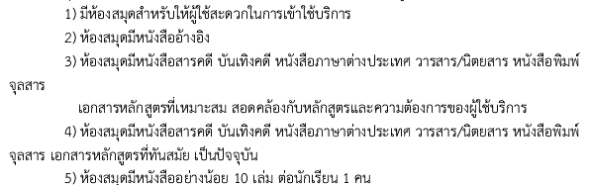
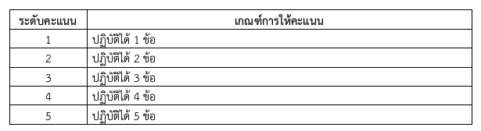
เกณฑ์การให้คะแนน
1.7 ห้องสมุดมีสภาพแวดล้อมที่เอื้อต่อการอ่าน การค้นคว้า และการเรียนรู้

Slide 42
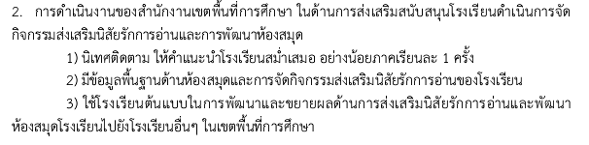
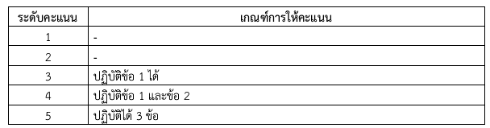
เกณฑ์การให้คะแนน
ประเด็นที่ 2 การดำเนินงานของสำนักงานเขตพื้นที่การศึกษา

Slide 43
แบบฟอร์มแนบ ARS 6
แบบที่ 1 แบบสำรวจ เรื่องการดำเนินงานโครงการส่งเสริมนิสัยรักการอ่าน สำนักวิชาการและมาตรฐานการศึกษา สำนักงานคณะกรรมการการศึกษาขั้นพื้นฐาน ปีงบประมาณ 2559 (สำรวจข้อมูลระดับสำนักงานเขตพื้นที่การศึกษา)
แบบที่ 2 แบบสำรวจ เรื่องการดำเนินงานโครงการส่งเสริมนิสัยรักการอ่าน สำนักวิชาการและมาตรฐานการศึกษา สำนักงานคณะกรรมการการศึกษาขั้นพื้นฐาน ปีงบประมาณ 2559 (สำรวจข้อมูลระดับโรงเรียนในโครงการพัฒนาห้องสมุดมีชีวิตต้นแบบ)

Slide 44
ตัวชี้วัดที่ 7 ระดับคุณธรรมและความโปร่งใสในการดำเนินงานของสำนักงานเขตพื้นที่การศึกษา
น้ำหนัก : ร้อยละ 2
● สำนักงานคณะกรรมการการศึกษาขั้นพื้นฐาน ได้ดำเนินโครงการเสริมสร้างคุณธรรม จริยธรรมและธรรมาภิบาลในสถานศึกษา (โครงการโรงเรียนสุจริต) และได้ร่วมมือกับสำนักงานคณะกรรมการป้องกันและปราบปรามการทุจริตและประพฤติมิชอบในภาครัฐ
●โดยการพัฒนาระบบประเมินคุณธรรมและความโปร่งใสการดำเนินงานของหน่วยงานภาครัฐ (Integrity and Transparency Assessment: ITA)
44

Slide 45
การประเมินคุณธรรมและความโปร่งใสใน การดำเนินงานของหน่วยงานภาครัฐ
(Integrity and Transparency Assessment: ITA) แบ่งเป็น 5 ดัชนี้ ดังนี้
1 ความโปร่งใส (Transparency)
2 ควมพร้อมรับผิด (Accountabilty)
3 คุณธรรมการให้บริการของหน่วยงาน (Integrity in Service Delivery)
4 วัฒนธรรมคุณธรรมในองค์กร (Integrity Culture)
5 คุณธรรมการทำงานในหน่วยงาน (Integrity Culture)

Slide 46
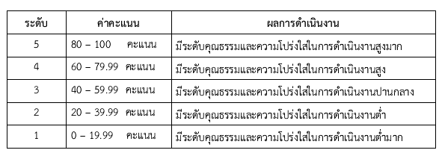
เกณฑ์การให้คะแนน

Slide 47
เครื่องมือ สพป. / สพม.
แบบที่ 1 แบบสำรวจความคิดเห็น (Internal Integrity & Transparency Assessment)เป็นการสำรวจความคิดเห็นของบุคลากรในสำนักงานเขตพื้นที่การศึกษา
แบบที่ 2 แบบสำรวจความคิดเห็น (External Integrity & Transparency Assessment) เป็นการสำรวจความคิดเห็นของผู้รับบริการหรือผู้มีส่วนได้ส่วนเสียเกี่ยวกับความโปร่งใส
แบบที่ 3 แบบสำรวจความคิดเห็น Evidence – based Integrity & Transparency Assessment) สำหรับการประเมินคุณธรรมและความโปร่งใสในการดำเนินงานของสำนักงานเขตพื้นที่การศึกษา

Slide 48
วิธีการจัดส่งข้อมูล
2.1 ส่งรายชื่อผู้ประสานงานประจำสำนักงานเขตพื้นที่การศึกษา
(ตามแบบ ITA 001.1) ได้แก่ ผู้รับผิดชอบโครงการโรงเรียนสุจริต
2.2 ส่งข้อมูลบุคลากร เพื่อประกอบการประเมินตาม แบบที่ 1
(ตามแบบ ITA 001.2) การจัดเก็บแบบสำรวจความคิดเห็น (Internal Integrity & Transparency Assessment)
2.3 ส่งข้อมูลผู้รับบริการหรือผู้ส่วนได้ส่วนเสีย เพื่อประกอบการประเมินตาม แบบที่ 2 (ตามแบบฟอร์ม ITA 003.1) ให้แก่ผู้รับผิดชอบโครงการโรงเรียนสุจริต
การเก็บแบบสำรวจความคิดเห็น External Integrity & Transparency Assessment) สำหรับการประเมินคุณธรรมและความโปร่งใสในการดำเนินงานของสำนักงานเขตพื้นที่การศึกษา ส่งโดยตรงกับคณะกรรมการผู้ประเมิน หรือ ปิดผนึกส่งผู้รับผิดชอบโครงการโรงเรียนสุจริต
2.4 การจัดเก็บแบบสำรวจใช้หลักฐานเชิงประจักษ์ (Evidence-based Integrity & Transparency Assessment) สงโดยตรงให้ผู้รับผิดชอบโครงการโรงเรียนสุจริต ที่ สนก.

Slide 49
ตัวชี้วัดที่ 8 ร้อยละของโรงเรียนวิถีพุทธที่ผ่านการประเมินผลการดำเนินการ 29 ประการสู่ความเป็นโรงเรียนวิถีพุทธ
น้ำหนัก : ร้อยละ 2
สูตรการคำนวณ
โรงเรียนวิถีพุทธที่ได้ระดับคะแนน
รายโรงเรียนตั้งแต่ 3 ขึ้นไป
โรงเรียนวิถีพุทธทั้งหมดตามเป้าหมาย
X 100

Slide 50
เกณฑ์การให้คะแนน
ระดับเขตพื้นที่การศึกษา :
คะแนน | ความหมาย
ระดับ 1 | โรงเรียนวิถีพุทธ ร้อยละ 80 ของเขตพื้นที่แห่งนี้ ได้ระดับคะแนนรายโรงเรียน ตั้งแต่ 3 ขึ้นไป
ระดับ 2 | โรงเรียนวิถีพุทธ ร้อยละ 85 ของเขตพื้นที่แห่งนี้ ได้ระดับคะแนนรายโรงเรียน ตั้งแต่ 3 ขึ้นไป
ระดับ 3 | โรงเรียนวิถีพุทธ ร้อยละ 90 ของเขตพื้นที่แห่งนี้ ได้ระดับคะแนนรายโรงเรียน ตั้งแต่ 3 ขึ้นไป
ระดับ 4 | โรงเรียนวิถีพุทธ ร้อยละ 95 ของเขตพื้นที่แห่งนี้ ได้ระดับคะแนนรายโรงเรียน ตั้งแต่ 3 ขึ้นไป
ระดับ 5 | โรงเรียนวิถีพุทธ ร้อยละ 100 ของเขตพื้นที่แห่งนี้ ได้ระดับคะแนนรายโรงเรียน ตั้งแต่ 3 ขึ้นไป

Slide 51
เกณฑ์การให้คะแนน
ระดับสถานศึกษา
คะแนน | ความหมาย
ระดับ 1 | 1.ด้านกายภาพ ดำเนินการครบทุกประการ และ 2.ด้านกิจกรรมประจำวันพระ ดำเนินการได้ไม่น้อยกว่า 1 ประการ 3.ด้านการเรียนการสอน ดำเนินการได้ไม่น้อยกว่า 2 ประการ 4.ด้านพฤติกรรมครู ผู้บริหารโรงเรียน และ นักเรียน ดำเนินการได้ไม่น้อยกว่า 2 ประการ 5.ด้านการส่งเสริมวิถีพุทธ ดำเนินการได้ไม่น้อยกว่า 4 ประการ
ระดับ 2 | 1.ด้านกายภาพ ดำเนินการครบทุกประการ และ 2.ด้านกิจกรรมประจำวันพระ ดำเนินการได้ไม่น้อยกว่า 2 ประการ 3.ด้านการเรียนการสอน ดำเนินการได้ไม่น้อยกว่า 2 ประการ 4.ด้านพฤติกรรมครู ผู้บริหารโรงเรียน และ นักเรียน ดำเนินการได้ไม่น้อยกว่า 2 ประการ 5.ด้านการส่งเสริมวิถีพุทธ ดำเนินการได้ไม่น้อยกว่า 5 ประการ
ระดับ 3 | 1.ด้านกายภาพ ดำเนินการครบทุกประการ และ 2.ด้านกิจกรรมประจำวันพระ ดำเนินการได้ไม่น้อยกว่า 3 ประการ 3.ด้านการเรียนการสอน ดำเนินการได้ไม่น้อยกว่า 3 ประการ 4.ด้านพฤติกรรมครู ผู้บริหารโรงเรียน และ นักเรียน ดำเนินการได้ไม่น้อยกว่า3 ประการ 5.ด้านการส่งเสริมวิถีพุทธ ดำเนินการได้ไม่น้อยกว่า 6 ประการ

Slide 52
เกณฑ์การให้คะแนน
ระดับสถานศึกษา (ต่อ)
คะแนน | ความหมาย
ระดับ 4 | 1.ด้านกายภาพ ดำเนินการครบทุกประการ และ 2.ด้านกิจกรรมประจำวันพระ ดำเนินการครบทุกประการ 3.ด้านการเรียนการสอน ดำเนินการได้ไม่น้อยกว่า 4 ประการ 4.ด้านพฤติกรรมครู ผู้บริหารโรงเรียน และ นักเรียน ดำเนินการได้ไม่น้อยกว่า 4 ประการ 5.ด้านการส่งเสริมวิถีพุทธ ดำเนินการได้ไม่น้อยกว่า 7 ประการ
ระดับ 5 | 1.ด้านกายภาพ ดำเนินการครบทุกประการ และ 2.ด้านกิจกรรมประจำวันพระ ดำเนินการครบทุกประการ 3.ด้านการเรียนการสอน ดำเนินการครบทุกประการ 4.ด้านพฤติกรรมครู ผู้บริหารโรงเรียน และ นักเรียน ดำเนินการครบทุกประการ 5.ด้านการส่งเสริมวิถีพุทธ ดำเนินการครบทุกประการ

Slide 53
การดำเนินการ สพป. / สพม.
ข้อมูล :
1. แบบฟอร์มตัวชี้วัด ARS 8 (1) แบบประเมินตามหลักเกณฑ์โรงเรียนวิถีพุทธ ของระบสถานศึกษา
2. แบบฟอร์มตัวชี้วัด ARS 8 (2) แบบประเมินตามหลักเกณฑ์โรงเรียนวิถีพุทธ ของระดับเขตพื้นที่การศึกษา
3. ข้อมูลจากเว็บไซต์ www.vitheebuddha.com

Slide 54
หมายเหตุ
รอบ 9 เดือน
ให้โรงเรียนประเมินตนเองในเว็บไซต์ www.vitheebuddha.com
ระหว่าง 1 พ.ค. – 15 มิ.ย. ก่อน
สพท. จึงจะนำข้อมูลมาใช้ในการประเมิน ARS รอบ 9 เดือน ของ สพท. ได้
รอบ 12 เดือน
ให้โรงเรียนประเมินตนเองในเว็บไซต์ www.vitheebuddha.com
ระหว่าง 1 ส.ค. – 15 ก.ย. ก่อน
สพท. จึงจะนำข้อมูลมาใช้ในการประเมิน ARS รอบ 12 เดือน ของ สพท. ได้

Slide 55
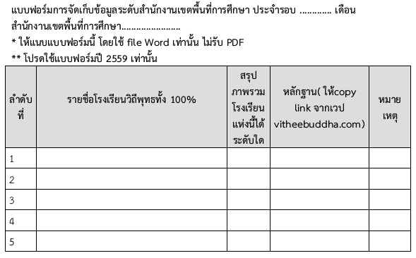
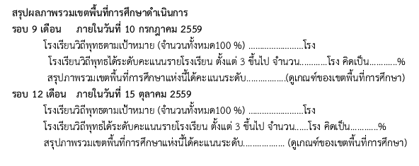
แบบฟอร์มแนบ ARS 8-2

Slide 56
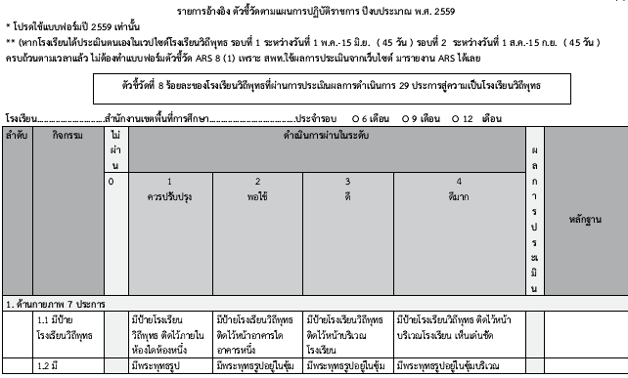
แบบฟอร์มแนบ ARS 8-1

Slide 57
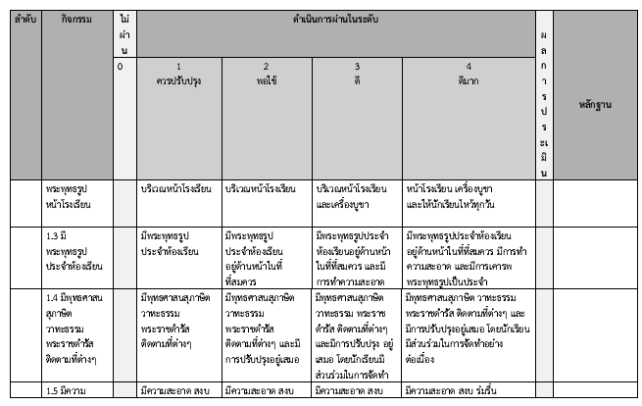
แบบฟอร์มแนบ ARS 8-1

Slide 58
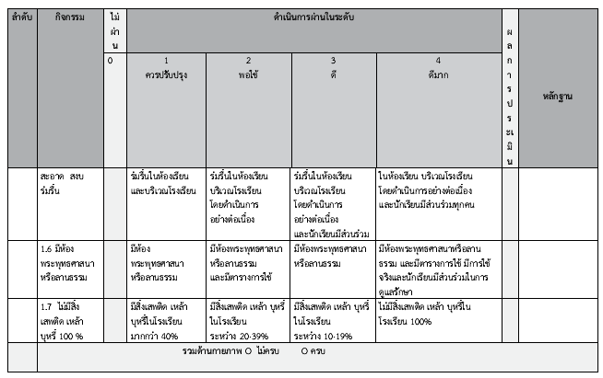
แบบฟอร์มแนบ ARS 8-1

Slide 59
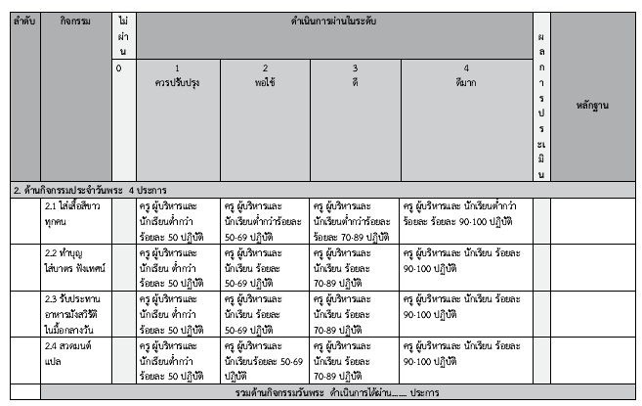
แบบฟอร์มแนบ ARS 8-1

Slide 60
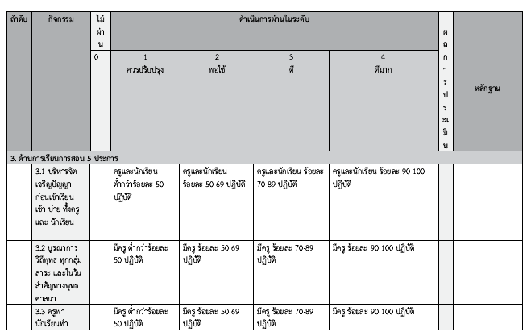
แบบฟอร์มแนบ ARS 8-1

Slide 61
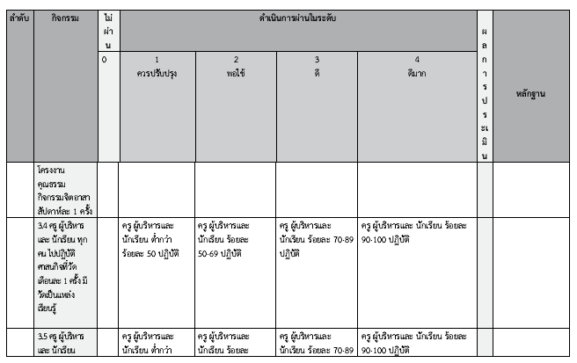
แบบฟอร์มแนบ ARS 8-1

Slide 62
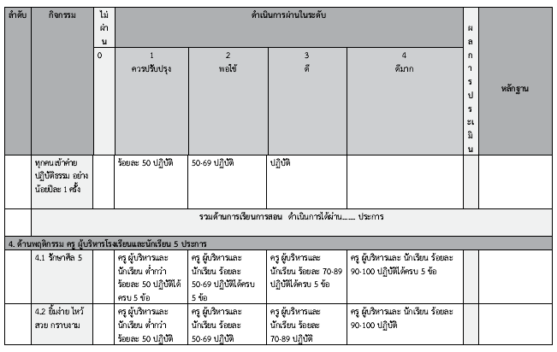
แบบฟอร์มแนบ ARS 8-1

Slide 63
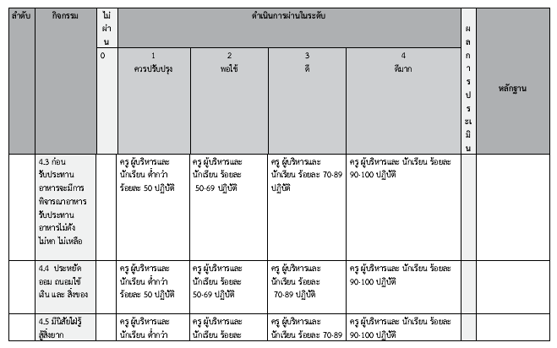
แบบฟอร์มแนบ ARS 8-1

Slide 64
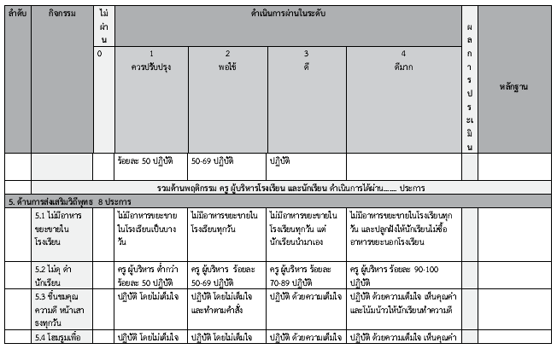
แบบฟอร์มแนบ ARS 8-1

Slide 65
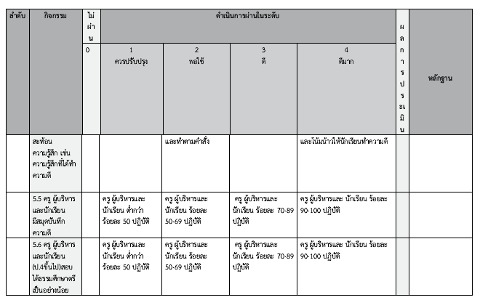
แบบฟอร์มแนบ ARS 8-1

Slide 66
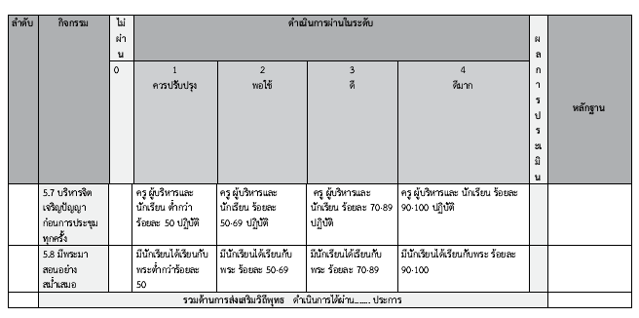
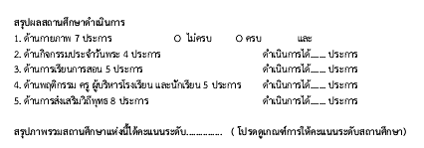
แบบฟอร์มแนบ ARS 8-1

Slide 67
ตัวชี้วัดที่ 9 ระดับความสำเร็จของสำนักงานเขตพื้นที่การศึกษาที่ดำเนินงานภายใต้โครงการเสริมสร้างคุณธรรมจริยธรรม
และธรรมาภิบาลในสถานศึกษาผ่านกิจกรรม ลูกเสือ
น้ำหนัก : ร้อยละ 2
เกณฑ์การให้คะแนน:
คะแนน | ความหมาย
ระดับ 1 | สำนักงานเขตพื้นที่การศึกษามีการดำเนินโครงการเสริมสร้างคุณธรรม จริยธรรม และธรรมาภิบาล ในสถานศึกษาผ่านกิจกรรม ลูกเสือ
ระดับ 2 | สำนักงานเขตพื้นที่การศึกษามีโรงเรียนที่ชนะเลิศการแข่งขัน กิจกรรมลูกเสือในงาน ศิลปหัตถกรรมนักเรียน ระดับภูมิภาค ครั้งที่ 65

Slide 68
เกณฑ์การให้คะแนน
คะแนน | ความหมาย
ระดับ 3 | สำนักงานเขตพื้นที่การศึกษาที่มีคุณสมบัติ 1 ใน 3 ประการ ดังต่อไปนี้ มีโรงเรียนที่ชนะเลิศการแข่งขันกิจกรรมลูกเสือในงาน ศิลปหัตถกรรมนักเรียน ระดับประเทศ ครั้งที่ 65 - มีโรงเรียนต้นแบบลูกเสือ ระดับประเทศ - เป็นสำนักงานเขตพื้นที่การศึกษาดีเด่น ระดับประเทศ (ของ สพฐ.) ในการจัดกิจกรรมลูกเสือ
ระดับ 4 | สำนักงานเขตพื้นที่การศึกษาที่มีคุณสมบัติ 2 ใน 3 ประการ ดังต่อไปนี้ มีโรงเรียนที่ชนะเลิศการแข่งขันกิจกรรมลูกเสือในงาน ศิลปหัตถกรรมนักเรียน ระดับประเทศ ครั้งที่ 65 - มีโรงเรียนต้นแบบลูกเสือ ระดับประเทศ - เป็นสำนักงานเขตพื้นที่การศึกษาดีเด่น ระดับประเทศ (ของ สพฐ.) ในการจัดกิจกรรมลูกเสือ
ระดับ 5 | สำนักงานเขตพื้นที่การศึกษาที่มีการดำเนินการครบทั้ง 3 ประการ ดังต่อไปนี้ มีโรงเรียนที่ชนะเลิศการแข่งขันกิจกรรมลูกเสือในงาน ศิลปหัตถกรรมนักเรียน ระดับประเทศ ครั้งที่ 65 - มีโรงเรียนต้นแบบลูกเสือ ระดับประเทศ เป็นสำนักงานเขตพื้นที่การศึกษาดีเด่น ระดับประเทศ (ของ สพฐ) ในการจัดกิจกรรมลูกเสือ

Slide 69
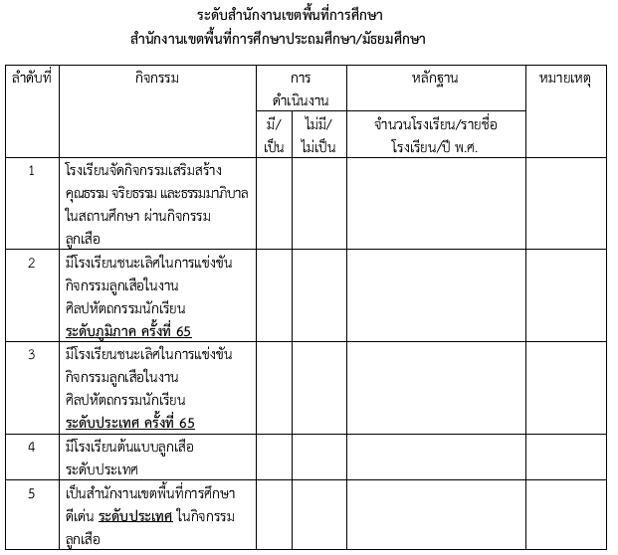
แบบฟอร์มแนบ ARS 9-1

Slide 70
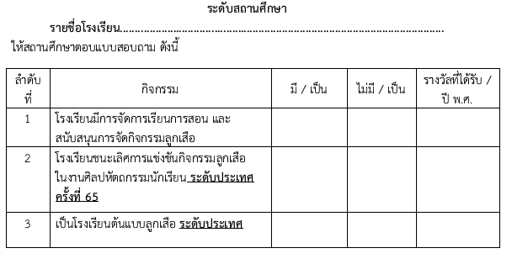
แบบฟอร์มแนบ ARS 9-2

Slide 71
ตัวชี้วัดที่ 10 ระดับความสำเร็จของสำนักงานเขตพื้นที่การศึกษาที่ดำเนินงานภายใต้โครงการเสริมสร้างคุณธรรมจริยธรรม และธรรมาภิบาลในสถานศึกษา
ผ่านกิจกรรมศิลปะหัตกรรมนักเรียน (ดนตรี นาฎศิลป์ ศิลปะ)
กิจกรรมสภานักเรียน
น้ำหนัก : ร้อยละ 2.5
เกณฑ์การให้คะแนน:
คะแนน | ความหมาย
ระดับ 1 | สำนักงานเขตพื้นที่การศึกษามีการดำเนินงานกิจกรรมในโครงการเสริมสร้างคุณธรรม จริยธรรม และธรรมาภิบาลในสถานศึกษาผ่านกิจกรรม ศิลปหัตถกรรมนักเรียน (ดนตรี นาฎศิลป์ ศิลปะ) และกิจกรรมสภานักเรียน
ระดับ 2 | สำนักงานเขตพื้นที่การศึกษามีการดำเนินงานในกิจกรรมโครงการฯ ศิลปหัตถกรรมนักเรียน และมีโรงเรียนที่ชนะเลิศการแข่งขัน (ดนตรี นาฎศิลป์ ศิลปะ) ระดับภูมิภาคครั้งที่ 65 จำนวน 1 กิจกรรม ในงานศิลปหัตถกรรมนักเรียน ครั้งที่ 64

Slide 72
เกณฑ์การให้คะแนน
ระดับเขตพื้นที่การศึกษา :
คะแนน | ความหมาย
ระดับ 3 | สำนักงานเขตพื้นที่การศึกษามีการดำเนินงานในกิจกรรมโครงการฯ ศิลปหัตถกรรมนักเรียน และมีโรงเรียนที่ชนะเลิศการแข่งขัน (ดนตรี นาฎศิลป์ ศิลปะ) ระดับประเทศจำนวน 1 กิจกรรม ในงานศิลปหัตถกรรมนักเรียน ครั้งที่ 65
ระดับ 4 | สำนักงานเขตพื้นที่การศึกษามีการดำเนินงานในกิจกรรมโครงการฯ ศิลปหัตถกรรมนักเรียน และมีโรงเรียนที่ชนะเลิศการแข่งขัน (ดนตรี นาฎศิลป์ ศิลปะ) ระดับประเทศจำนวน 2 กิจกรรม ในงานศิลปหัตถกรรมนักเรียน ครั้งที่ 65 หรือ มีโรงเรียนต้นแบบกิจกรรมสภานักเรียน ระดับประเทศ
ระดับ 5 | สำนักงานเขตพื้นที่การศึกษามีการดำเนินงานในกิจกรรมโครงการฯ ศิลปหัตถกรรมนักเรียน และมีโรงเรียนที่ชนะเลิศการแข่งขัน (ดนตรี นาฎศิลป์ ศิลปะ) ระดับประเทศจำนวน 2 กิจกรรม ในงานศิลปหัตถกรรมนักเรียน ครั้งที่ 65 และมีโรงเรียนต้นแบบกิจกรรมสภานักเรียน ระดับประเทศ

Slide 73
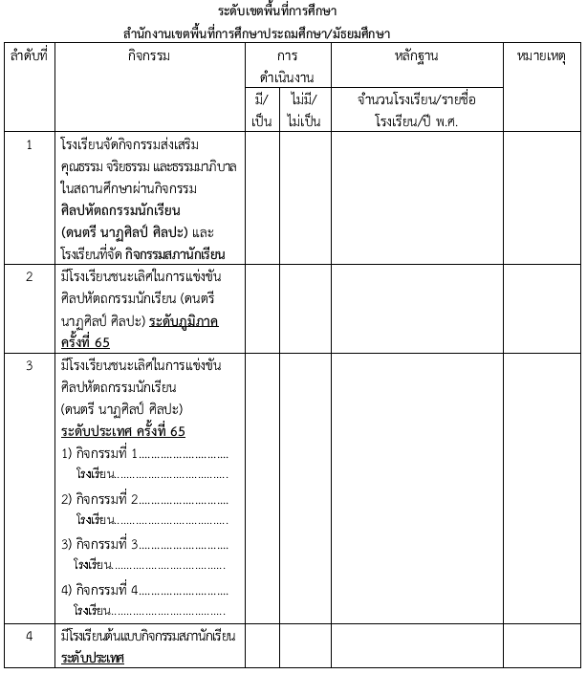
แบบฟอร์มแนบ ARS 10-1

Slide 74
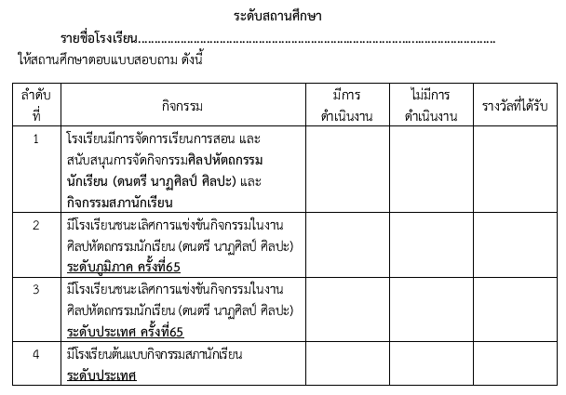
แบบฟอร์มแนบ ARS 10-2

Slide 75
ตัวชี้วัดที่ 11 ระดับความสำเร็จของสถานศึกษาจัดกิจกรรมพัฒนาด้านสุขภาวะของนักเรียน
น้ำหนัก : ร้อยละ 2
สูตรการคำนวณ
จำนวนโรงเรียนที่ดำเนินการผ่านเกณฑ์ นักเรียนไทยสุขภาพดีของ สพฐ.
จำนวนโรงเรียนทั้งหมดตามเป้าหมาย
X 100

Slide 76
เกณฑ์การให้คะแนน
คะแนน | ความหมาย
ระดับ 1 | สำนักงานเขตพื้นที่การศึกษาส่งเสริมและสนับสนุนให้โรงเรียนในสังกัด มีการดำเนินงานโครงการนักเรียนไทยสุขภาพดีของ สพฐ.
ระดับ 2 | ร้อยละ 85 ของโรงเรียนในสังกัดดำเนินงานตามโครงการนักเรียนไทยสุขภาพดีของ สพฐ. มีการออกกำลังกาย ทันตสุขภาพ มีการตรวจสุขภาพนักเรียนอย่างสม่ำเสมอ
ระดับ 3 | ร้อยละ 90 ของโรงเรียนในสังกัดดำเนินงานตามโครงการนักเรียนไทยสุขภาพดีของ สพฐ. มีการออกกำลังกาย ทันตสุขภาพ มีการตรวจสุขภาพนักเรียนอย่างสม่ำเสมอ
ระดับ 4 | ร้อยละ 95 ของโรงเรียนในสังกัดดำเนินงานตามโครงการนักเรียนไทยสุขภาพดีของ สพฐ. มีการออกกำลังกาย ทันตสุขภาพ มีการตรวจสุขภาพนักเรียนอย่างสม่ำเสมอ และมีโรงเรียนต้นแบบนักเรียนไทยสุขภาพดี หรือ โรงเรียนส่งเสริมสุขภาพระดับเพชร
ระดับ 5 | ร้อยละ 100 ของโรงเรียนในสังกัดดำเนินงานตามโครงการนักเรียนไทยสุขภาพดีของ สพฐ. มีการออกกำลังกาย ทันตสุขภาพ มีการตรวจสุขภาพนักเรียนอย่างสม่ำเสมอ และมีโรงเรียนต้นแบบนักเรียนไทยสุขภาพดี ระดับประเทศ และโรงเรียนส่งเสริมสุขภาพระดับเพชร

Slide 77
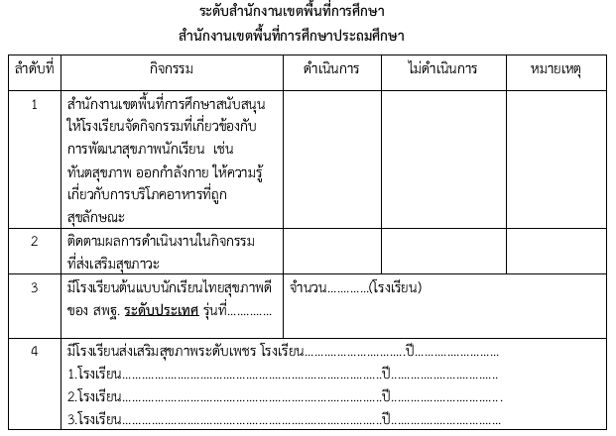
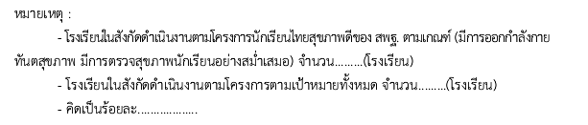
แบบฟอร์มแนบ ARS 11-1

Slide 78
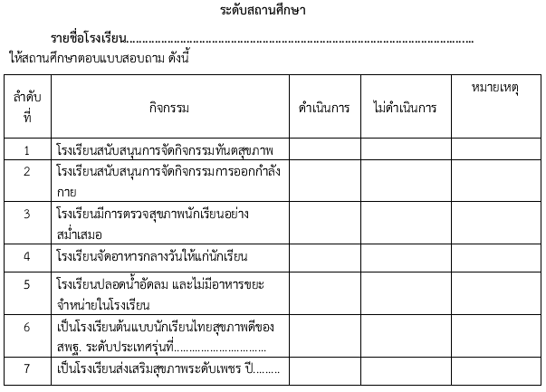
แบบฟอร์มแนบ ARS 11-2

Slide 79
ตัวชี้วัดที่ 12 ร้อยละของนักเรียน ชั้น ป.1
ที่อ่านออกเขียนได้
น้ำหนัก : ร้อยละ 3
สูตรการคำนวณ
จำนวนนักเรียนชั้นประถมศึกษาปีที่ 1 ทั้งหมด
จำนวนนักเรียนชั้นประถมศึกษาปีที่ 1 ที่อ่านออกเขียนได้
X 100

Slide 80
เกณฑ์การให้คะแนน
ช่วงการปรับเกณฑ์การให้คะแนน +/- 0.5 หน่วย ต่อ 1 คะแนน โดยกำหนดเกณฑ์การให้คะแนนดังนี้
ระดับ 1
ระดับ 2
70
75
ระดับ 3
80
ระดับ 4
ระดับ 5
85
90

Slide 81
รายละเอียดการดำเนินการ
☺ สพฐ. กำหนดนโยบายตามมาตรการของกระทรวงศึกษาธิการ ให้ สพป./สพม. ที่มีนักเรียนประถมศึกษาปีที่ 1 รายงานผลจากประเมินการอ่านออกเขียนได้ของสำนักทดสอบทางการศึกษา สพฐ.
☺ สพป./สพม. แต่งตั้งกรรมการ/คณะทำงาน เพื่อกำหนดแนวทางและแผนการปฏิบัติงาน และดำเนินการประเมินนักเรียนชั้นประถมศึกษาปีที่ 1 ทุกคน ในโรงเรียนสังกัด สพฐ. ทุกโรง
☺โรงเรียนรายงานผลการประเมินนักเรียน ด้วยกระบวนการทดสอบของสำนักทดสอบทางการศึกษา สพฐ ตามที่ สพฐ กำหนด
หมายเหตุ: หากสถานศึกษาไม่เข้าใจเกี่ยวกับการเข้าระบบหรือการรายงานออนไลน์ สามารถสอบถามได้ที่ศึกษานิเทศก์ที่รับผิดชอบจุดเน้นหรือศึกษานิเทศก์ที่รับผิดชอบภาษาไทย

Slide 82
ตัวชี้วัดที่ 13 ระดับความสำเร็จของการดำเนินการตามโรงเรียนมาตรฐานสิ่งแวดล้อมศึกษาด้านการสร้างจิตสำนึกการบริหารจัดการขยะ น้ำเสีย และมลพิษทางอากาศ
น้ำหนัก : ร้อยละ 1.5
แนวทางดำเนินการ ตัวชี้วัด สู่ความสำเร็จของโรงเรียนการสร้างจิตสำนัก
ด้านการจัดการขยะ น้ำเสีย และมลพิษทางอากาศ
1 มาตรฐานด้านการบริหารจัดการ (2 มาตรฐาน 6 ตัวชี้วัด)
2 มาตรฐานด้านหลักสูตรและการจัดการเรียนรู้ (2 มาตรฐาน 5 ตัวชี้วัด)
3 มาตรฐานด้านการมีส่วนร่วมและการสร้างเครือข่าย (2 มาตรฐาน 4 ตัวชี้วัด)
4 มาตรฐานด้านผลที่เกิดขึ้นจากการดำเนินงนด้านสิ่งแวดล้อมศึกษา
(4 มาตรฐาน 6 ตัวชี้วัด)

Slide 83
ตัวชี้วัดที่ 13 ระดับความสำเร็จของการดำเนินการตามโรงเรียนมาตรฐานสิ่งแวดล้อมศึกษาด้านการสร้างจิตสำนึกการบริหารจัดการขยะ น้ำเสีย และมลพิษทางอากาศ
น้ำหนัก : ร้อยละ 1.5
สูตรการคำนวณ
จำนวนโรงเรียนมาตรฐานสิ่งแวดล้อมศึกษาที่ผ่านเกณฑ์ระดับ 3 ขึ้นไป
จำนวนโรงเรียนกลุ่มเป้าหมาย
X 100

Slide 84
เกณฑ์การให้คะแนน
ระดับเขตพื้นที่การศึกษา :
โรงเรียนมาตรฐานสิ่งแวดล้อมศึกษาเพื่อการพัฒนาที่ยั่งยืน ด้านการจัดการขยะ น้ำเสีย มลพิษทางอากาศ ต้องผ่านระดับ 3 ขึ้นไป
☞ โรงเรียนที่ผ่านในระดับ 4 จะได้เป็นโรงเรียนมาตรฐานสิ่งแวดล้อมศึกษาด้าน การจัดการขยะ ระดับดีมาก
โรงเรียนที่ผ่านในระดับ 5 จะได้เป็นโรงเรียนมาตรฐานสิ่งแวดล้อมศึกษาด้านการจัดการขยะ ระดับยอดเยี่ยม
ระดับ 1
ระดับ 2
60
70
ระดับ 3
80
ระดับ 4
ระดับ 5
90
100

Slide 85
การดำเนินการ สพป. / สพม.
ข้อมูล :
1. แบบฟอร์มตัวชี้วัด ARS 13 (2) ระดับความสำเร็จของโรงเรียนที่ผ่านการประเมินผลการดำเนินการตัวชี้วัดสู่โรงเรียนมาตรฐานสิ่งแวดล้อมศึกษาเพื่อการพัฒนาที่ยั่งยืน ของสถานศึกษา
2. แบบฟอร์มตัวชี้วัด ARS 8 (1) ระดับความสำเร็จของโรงเรียนที่ผ่านการประเมินผลการดำเนินการตัวชี้วัดสู่โรงเรียนมาตรฐานสิ่งแวดล้อมศึกษาเพื่อการพัฒนาที่ยั่งยืน ของสำนักงานเขตพื้นที่การศึกษา

Slide 86
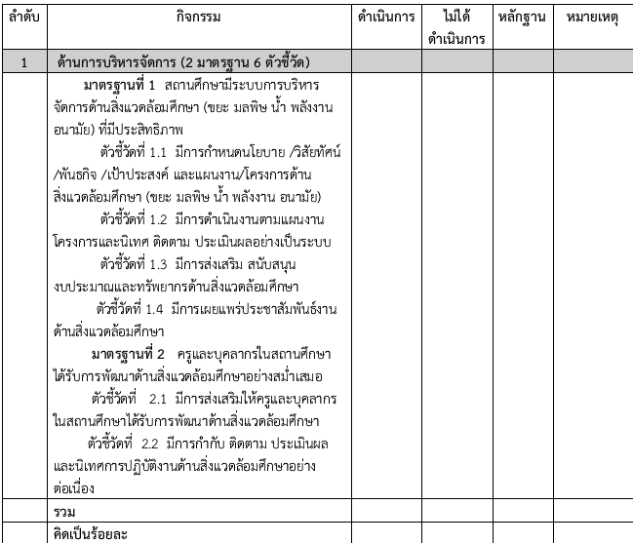
แบบฟอร์มแนบ ARS 13-2
เกณฑ์ระดับสถานศึกษา
1. ด้านการบริหารจัดการ (2 มาตรฐาน 6 ตัวชี้วัด)

Slide 87
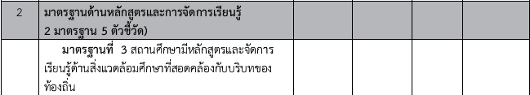
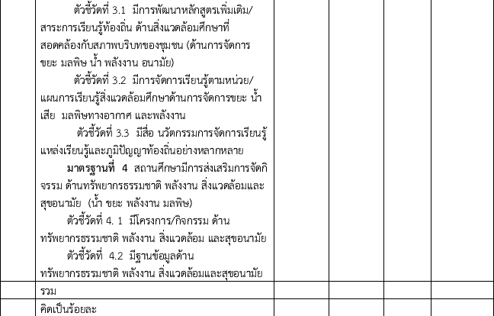
แบบฟอร์มแนบ ARS 13-2
เกณฑ์ระดับสถานศึกษา
2. ด้านหลักสูตรและการจัดการเรียนรู้ (2 มาตรฐาน 6 ตัวชี้วัด)

Slide 88
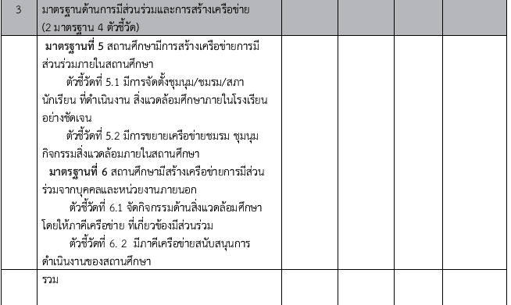
แบบฟอร์มแนบ ARS 13-2
เกณฑ์ระดับสถานศึกษา
3. ด้านการมีส่วนร่วมและการสร้างเครือข่าย (2 มาตรฐาน 4 ตัวชี้วัด)

Slide 89
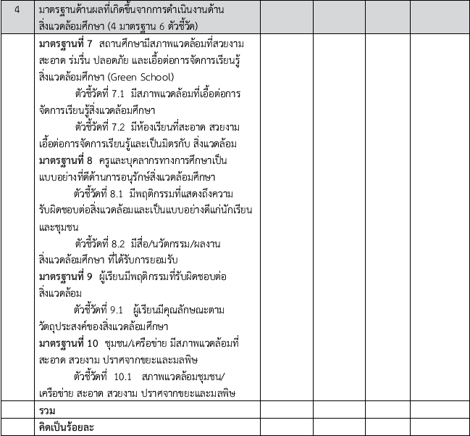
แบบฟอร์มแนบ ARS 13-2
เกณฑ์ระดับสถานศึกษา
4. ด้านผลที่เกิดขึ้นจากการดำเนินงานด้านสิ่งแวดล้อมศึกษา (4 มาตรฐาน 6 ตัวชี้วัด)

Slide 90

แบบฟอร์มแนบ ARS 13-2
เกณฑ์ระดับสถานศึกษา

Slide 91
ตัวชี้วัดที่ 14 ร้อยละของนักเรียน และครู ที่ได้รับการพัฒนาทักษะด้านภาษาอังกฤษตามกิจกรรมส่งเสริมการเรียนการสอนภาษาอังกฤษเพื่อเตรียมความพร้อมสู่ประชาคมอาเซียน
น้ำหนัก : ร้อยละ 1.5
1. กิจกรรมการพัฒนาทักษะด้านภาษาอังกฤษสำหรับนักเรียน
1.1 เสริมทักษะภาษาอังกฤษแบบเข้ม (O-NET) สำหรับนักเรียนชั้นประถมศึกษาปีที่ 6 มัธยมศึกษาปีที่ 3 และมัธยมศึกษาปีที่ 6
1.2 การแข่งขันทักษะภาษาอังกฤษ Spelling Bee, Storytelling, Speech Contest
2. กิจกรรมการพัฒนาทักษะด้านภาษาอังกฤษสำหรับครู
2.1 การอบรมเกี่ยวกับ Phonics, English Proficiency และการใช้แผนการเรียนรู้ในวิชาวิทยาศาสตร์ สังคมศึกษา และศิลปะเพื่อจัดการเรียนการอสนเป็นภาษาอังกฤษ สำหรับครูผู้สอนในโครงการการจัดการเรียนการสอนวิชาอื่น ๆ เป็นภาษาอังกฤษโดยรูปแบบ English Bilingual Education (EBE) ระดับประถมศึกษา
2.2 โครงการแลกเปลี่ยนเรียนรู้ สร้างความเข้มแข็งความร่วมมือศูนย์พัฒนาการเรียนการสอนภาษาอังกฤษระดับประถมศึกษา (Primary Education English Resource Center: PEER Center)
2.3 การขยายผลการอบรมการวัดและประเมินผลภาษาอังกฤษ โดยผ่านศูนย์พัฒนาการเรียนการสอนภาษาอังกฤษ (ERIC)
X 100

Slide 92
ตัวชี้วัดที่ 14 ร้อยละของนักเรียน และครู ที่ได้รับการพัฒนาทักษะด้านภาษาอังกฤษตามกิจกรรมส่งเสริมการเรียนการสอนภาษาอังกฤษเพื่อเตรียมความพร้อมสู่ประชาคมอาเซียน
น้ำหนัก : ร้อยละ 1.5
สูตรการคำนวณ :
1. ร้อยละของนักเรียนที่ได้รับการพัฒนาทักษะด้านภาษาอังกฤษ
จำนวนนักเรียนที่ได้รับการพัฒนาทักษะด้านภาษาอังกฤษ (คน) X 100
จำนวนนักเรียนตามเป้าหมายที่กำหนด (คน)
2. ร้อยละของครูที่ได้รับการพัฒนาทักษะด้านภาษาอังกฤษ
จำนวนครูที่ได้รับการพัฒนาทักษะด้านภาษาอังกฤษ (คน) X 100
X 100
จำนวนครูตามเป้าหมายที่กำหนด (คน)

Slide 93
ตัวชี้วัดที่ 5 ร้อยละของนักเรียน ครู และศึกษานิเทศก์ ที่ได้รับการพัฒนาทักษะด้านภาษาอังกฤษตามกิจกรรมส่งเสริมการเรียนการสอนภาษาอังกฤษเพื่อเตรียมความพร้อมสู่ประชาคมอาเซียน
4. ภาพรวมจำนวนคนที่ได้รับการพัฒนาทั้ง 2 กลุ่ม
จำนวนนักเรียนและครูที่ได้รับการพัฒนาทักษะด้านภาษาอังกฤษ (คน) x 100
จำนวนนักเรียนและครูตามเป้าหมายที่กำหนด (คน)

Slide 94
เกณฑ์การให้คะแนน
ระดับ 1
ระดับ 2
60
70
ระดับ 3
80
ระดับ 4
ระดับ 5
90
100

Slide 95
การดำเนินการ สพป. / สพม.
☺ กรอกข้อมูลผ่านระบบรายงานตัวชี้วัดตามแผนปฏิบัติราชการ (Action Plan Report System : ARS)
http://ars.psdg-obec.go.th
☺ แนบแบบฟอร์มอ้างอิง ARS โดยอาจแนบหลักฐานอื่น ได้แก่ แบบฟอร์มการจัดเก็บข้อมูล รายงานผลการดำเนินงานกิจกรรม และหลักฐานประกอบรายงาน (สรุปผลการทดสอบ Pre-test/Post-test หรือสรุปผลการสอบถามความพึงพอใจ
แบบทดสอบ Pre-test/Post-test หรือแบบสอบถามความพึงพอใจ ภาพประกอบกิจกรรม)
☺ สำหรับรายงานผลการดำเนินงานโครงการ/กิจกรรมส่งมาที่สถาบันภาษาอังกฤษ สพฐ.

Slide 96

แบบฟอร์มแนบ ARS 14

Slide 97
กลยุทธ์ที่ 2
การเพิ่มโอกาสการเข้าถึงบริการการศึกษาขั้นพื้นฐานให้ทั่วถึงครอบคลุมผู้เรียนให้ได้รับโอกาสในการพัฒนาเต็มตามศักยภาพและมีคุณภาพ

Slide 98
ตัวชี้วัดที่ 15 ร้อยละของโรงเรียนคุณภาพระดับตำบลจัดกิจกรรมเรียนรู้งานอาชีพเหมาะสมกับศักยภาพส่งผลให้นักเรียนมีรายได้ระหว่างเรียน
น้ำหนัก : ร้อยละ 2
โรงเรียนระดับตำบลที่จัดกิจกรรมการเรียนอาชีพเหมาะสมกับศักยภาพ ของตนเอง แบบออกเป็น 5 หมวดงานอาชีพ คือ
1. ด้านเกษตรกรรม
2. ด้านอุตสาหกรรม
3. ด้านบริหารจัดการและบริการ
4. ด้านความคิดสร้างสรรค์
5. ด้านวิชาการและวิชาชีพ
เกณฑ์ในการพิจารณาโรงเรียนดีประจำตำบลปี 2559 (1,000 ร.ร.) โรงเรียนดีประจำตำบลต้องจัดกิจกรรมเพื่อส่งเสริมให้นักเรียนมีรายได้ระหว่างเรียน โดยนักเรียนต้องมีรายได้ คิดเป็นร้อยละ 20 ของนักเรียนทั้งหมดจึงถือว่าโรงเรียนนั้นผ่านเกณฑ์
X 100

Slide 99
ตัวชี้วัดที่ 15 ร้อยละของโรงเรียนคุณภาพระดับตำบล จัดกิจกรรมเรียนรู้งานอาชีพเหมาะสมกับศักยภาพส่งผล ให้นักเรียนมีรายได้ระหว่างเรียน
สูตรการคำนวณ :
จำนวนโรงเรียนคุณภาพระดับตำบลกิจกรรมงานเรียนรู้งานอาชีพเหมาะสมกับศักยภาพ ส่งผลให้นักเรียนมีรายได้ระหว่างเรียน
จำนวนกลุ่มเป้าหมาย
X 100

Slide 100
เกณฑ์การให้คะแนน
ระดับ 1
ระดับ 2
50
55
ระดับ 3
60
ระดับ 4
ระดับ 5
65
70

Slide 101
การดำเนินการ สพป. / สพม.
☺ กรอกข้อมูลผ่านระบบรายงานตัวชี้วัดตามแผนปฏิบัติราชการ (Action Plan Report System : ARS)
http://ars.psdg-obec.go.th
แนบแบบฟอร์มอ้างอิง ARS 15 (1)
☺ หมายเหตุ สถานศึกษาที่ผ่านเกณฑ์การประเมิน พิจารณาจาก “โรงเรียนดีประจำตำบลปี 2559” จัดกิจกรรมเพื่อส่งเสริมให้นักเรียนมีรายได้ระหว่างเรียน โดยนักเรียนต้องมีรายได้ คิดเป็นร้อยละ 20 ของนักเรียนทั้งหมดจึงถือว่าโรงเรียนนั้นผ่านเกณฑ์

Slide 102
แบบฟอร์มแนบ ARS 15

Slide 103
ตัวชี้วัดที่ 16 ร้อยละของโรงเรียนคุณภาพระดับตำบลที่มีผลการปฏิบัติที่เป็นเลิศ (Best Practice)
น้ำหนัก : ร้อยละ 2
โรงเรียนระดับตำบลที่จัดกิจกรรมการเรียนอาชีพเหมาะสมกับศักยภาพ ของตนเอง และนักเรียนสามารถดำเนินกิจกรรมและมีรายได้ระหว่างเรียน 1 โรงเรียน 1 อาชีพ 1 ผลิตภัณฑ์ แบบออกเป็น 5 หมวดงานอาชีพ คือ
1. ด้านเกษตรกรรม
2. ด้านอุตสาหกรรม
3. ด้านบริหารจัดการและบริการ
4. ด้านความคิดสร้างสรรค์
5. ด้านวิชาการและวิชาชีพ
เกณฑ์ในการพิจารณาโรงเรียนดีประจำตำบลปี 2558 - 2559 (300 ร.ร.) โรงเรียนดีประจำตำบลต้องจัดกิจกรรมเพื่อส่งเสริมให้โรงเรียนจัดให้มี อาชีพ 1 อาชีพ 1 ผลิตภัณฑ์ จึงถือว่าโรงเรียนนั้นผ่านเกณฑ์
X 100

Slide 104
ตัวชี้วัดที่ 16 ร้อยละของโรงเรียนคุณภาพระดับตำบลที่มีผลการปฏิบัติที่เป็นเลิศ (Best Practice)
สูตรการคำนวณ :
จำนวนโรงเรียนคุณภาพระดับตำบลกิจกรรมงานเรียนรู้งานอาชีพเหมาะสมกับศักยภาพส่งผลให้นักเรียนมีรายได้ระหว่างเรียน มีอาชีพ 1 อาชีพ 1 ผลิตภัณฑ์
จำนวนกลุ่มเป้าหมาย
X 100

Slide 105
เกณฑ์การให้คะแนน
ระดับ 1
ระดับ 2
50
55
ระดับ 3
60
ระดับ 4
ระดับ 5
65
70

Slide 106
การดำเนินการ สพป. / สพม.
☺ กรอกข้อมูลผ่านระบบรายงานตัวชี้วัดตามแผนปฏิบัติราชการ (Action Plan Report System : ARS)
http://ars.psdg-obec.go.th
แนบแบบฟอร์มอ้างอิง ARS 16 (1)
หมายเหตุ การประเมินผล การดำเนินงานของโรงเรียนด้านงานอาชีพที่รับผิดชอบในโรงเรียน 1 โรงเรียน 1 อาชีพ 1 ผลิตภัณฑ์
สรุปจัดทำรายงานผลการดำเนินงานและรายงานผลการดำเนินงานของโรงเรียนคุณภาพระดับตำบลที่มีผลการปฏิบัติที่เป็นเลิศ (Best Practice) ผ่านระบบรายงาน ARS และส่งรูปเล่มฉบับสมบูรณ์มาที่ ศูนย์พัฒนาการนิเทศและเร่งรัดคุณภาพการศึกษาขั้นพื้นฐาน สพฐ.

Slide 107
แบบฟอร์มแนบ ARS 16

Slide 108
ตัวชี้วัดที่ 17 ร้อยละของนักเรียนโรงเรียนจุฬาภรณรราชวิทยาลัยได้รับการพัฒนาความสามารถด้านวิทยาศาสตร์ และคณิตศาสตร์
น้ำหนัก : ร้อยละ 2
โรงเรียนจุฬาภรณราชวิทยาลัย ประกอบไปด้วย
โรงเรียนจุฬาภรณราชวิทยาลัย ปทุมธานี (สพม.4)
โรงเรียนจุฬาภรณราชวิทยาลัย ลพบุรี (สพม. 5)
โรงเรียนจุฬาภรณราชวิทยาลัย เพชรบุรี (สพม. 10)
โรงเรียนจุฬาภรณราชวิทยาลัย นครศรีธรรมราช (สพม. 12)
โรงเรียนจุฬาภรณราชวิทยาลัย ตรัง (สพม. 13)
โรงเรียนจุฬาภรณราชวิทยาลัย สตูล (สพม. 16)
โรงเรียนจุฬาภรณราชวิทยาลัย ชลบุรี (สพม. 18)
โรงเรียนจุฬาภรณราชวิทยาลัย เลย (สพม. 19)
โรงเรียนจุฬาภรณราชวิทยาลัย มุกดาหาร (สพม. 22)
โรงเรียนจุฬาภรณราชวิทยาลัย บุรีรัมย์ (สพม. 32)
โรงเรียนจุฬาภรณราชวิทยาลัย เชียงราย (สพม. 36)
โรงเรียนจุฬาภรณราชวิทยาลัย พิษณุโลก (สพม. 39)

Slide 109
ตัวชี้วัดที่ 17 ร้อยละของนักเรียนโรงเรียนจุฬาภรณรราชวิทยาลัยได้รับการพัฒนาความสามารถด้านวิทยาศาสตร์ และคณิตศาสตร์
สูตรการคำนวณ :
จำนวนนักเรียนโรงเรียนจุฬาภรณราชวิทยาลัยที่ได้รับการพัฒนาความสามารถ
ด้านวิทยาศาสตร์ และคณิตศาสตร์
จำนวนนักเรียนโรงเรียนจุฬาภรณราชวิทยาลัยที่ได้รับการพัฒนาความสามารถด้านวิทยาศาสตร์ และคณิตศาสตร์ตามเป้าหมาย
X 100

Slide 110
เกณฑ์การให้คะแนน
ระดับ 1
ระดับ 2
80
85
ระดับ 3
90
ระดับ 4
ระดับ 5
95
100

Slide 111
การดำเนินการ สพป. / สพม.
☺ กรอกข้อมูลผ่านระบบรายงานตัวชี้วัดตามแผนปฏิบัติราชการ (Action Plan Report System : ARS)
http://ars.psdg-obec.go.th
แนบแบบฟอร์มอ้างอิง ARS 17 (1)

Slide 112
แบบฟอร์มแนบ ARS 17

Slide 113
ตัวชี้วัดที่ 18 อัตราส่วนผู้เรียนระดับก่อนประถมศึกษา/ ประชากรกลุ่มอายุ 3 – 5 ปี
น้ำหนัก : ร้อยละ 1
สูตรการคำนวณ
จำนวนประชากรกลุ่มอายุ 3 - 5 ปี ในปี พ.ศ. 2558*
จำนวนผู้เข้าเรียนระดับก่อนประถมศึกษา
ปีการศึกษา 2559
X 100
หมายเหตุ : * ใช้ข้อมูลจำนวนประชากรจากกระทรวงมหาดไทย ณ ธันวาคม 2558

Slide 114
เกณฑ์การให้คะแนน
ช่วงการปรับเกณฑ์การให้คะแนน +/- 0.01 หน่วย ต่อ 1 คะแนน โดยกำหนดเกณฑ์การให้คะแนนดังนี้
ระดับ 1
ระดับ 2
42.43
42.44
ระดับ 3
42.45
ระดับ 4
ระดับ 5
42.46
42.47

Slide 115
การดำเนินการ สพป. / สพม.
ตรวจสอบข้อมูล จำนวนประชากรวัยเรียนกลุ่มอายุ 3-5 ปี ของเขตพื้นที่การศึกษาจากข้อมูลกรมการปกครอง กระทรวงมหาดไทย และข้อมูลจากการ สำมะโนประชากรวัยเรียนของสถานศึกษา
ประกาศการรับนักเรียนและประชาสัมพันธ์และรณรงค์ให้ผู้ปกครองและผู้เกี่ยวข้องได้รับทราบเกี่ยวกับกฎหมายการจัดการศึกษาภาคบังคับ
ร่วมกับสถานศึกษาทุกสังกัดวางแผนการรับนักเรียนชั้นก่อนประถมศึกษาประถมศึกษาปีที่ 1มัธยมศึกษาปีที่ 1 และชั้นมัธยมศึกษาปีที่ 4 ให้มีสิทธิและโอกาสในการเข้าเรียนทุกคน
สำรวจข้อมูลจำนวนนักเรียนกลุ่มอายุ 3-5 ปี ที่เรียนในสถานศึกษาในสังกัดและนอกสังกัด สพฐ. และการจัดการเรียนโดยครอบครัวและองค์กร จัดสรุปรายงานผลการรับนักเรียนและการจัดการศึกษาระดับก่อนประถมศึกษาประจำปีการศึกษา
รายงานผลการจัดการศึกษาระดับก่อนประถมศึกษาหรือเทียบเท่า โดยใช้ข้อมูล ณ วันที่ 10มิถุนายน 2559
สรุปสภาพปัญหาอุปสรรคในการรับเด็กเข้าเรียนชั้นก่อนประถมศึกษา และการรณรงค์ให้เรียนต่อชั้นประถมศึกษาปีที่ 1 หรือการศึกษาภาคบังคับ และหาแนวทางแก้ไขร่วมกับทุกฝ่ายที่เกี่ยวข้อง ได้แก่ สถานศึกษาในสังกัดและนอกสังกัด สำนักงานคณะกรรมการการศึกษาขั้นพื้นฐาน

Slide 116
ตัวชี้วัดที่ 19 อัตราส่วนผู้เรียนระดับประถมศึกษา/ประชากร กลุ่มอายุ 6 – 11 ปี
น้ำหนัก : ร้อยละ 1
สูตรการคำนวณ
จำนวนผู้เรียนชั้นประถมศึกษา
ปีที่ 1 - 6 ปีการศึกษา 2559
X 100
จำนวนประชากรกลุ่มอายุ 6 - 11 ปี
ในปี พ.ศ. 2558*
หมายเหตุ : * ใช้ข้อมูลจำนวนประชากรจากกระทรวงมหาดไทย ณ ธันวาคม 2558

Slide 117
เกณฑ์การให้คะแนน
ช่วงการปรับเกณฑ์การให้คะแนน +/-0.01 สำเร็จ/ไม่สำเร็จ โดยกำหนด
เกณฑ์การให้คะแนนดังนี้
ระดับ 1
ระดับ 2
71.25
71.26
ระดับ 3
71.27
ระดับ 4
ระดับ 5
71.28
71.29

Slide 118
การดำเนินการ สพป. / สพม.
1. ตรวจสอบข้อมูล จำนวนประชากรวัยเรียนกลุ่มอายุ 6-11 ปี ของเขตพื้นที่การศึกษาจากข้อมูลกรมการปกครอง กระทรวงมหาดไทย และข้อมูลจากการสำมะโนประชากรวัยเรียนของสถานศึกษา
2. ประกาศการรับนักเรียนและประชาสัมพันธ์และรณรงค์ให้ผู้ปกครองและผู้เกี่ยวข้อง ได้รับทราบเกี่ยวกับกฎหมายการจัดการศึกษาภาคบังคับ
3. ร่วมกับสถานศึกษาทุกสังกัดวางแผนการรับนักเรียนชั้นก่อนประถมศึกษา ประถมศึกษาปีที่ 1 มัธยมศึกษาปีที่ 1 และชั้นมัธยมศึกษา
ปีที่ 4 ให้มีสิทธิและโอกาสในการเข้าเรียนทุกคน
4. สำรวจข้อมูลจำนวนนักเรียน กลุ่มอายุ 6-11 ปี ที่เรียนในสถานศึกษาในสังกัดนอกสังกัด สพฐ. และการจัดการเรียนโดยครอบครัวและองค์กร จัดสรุปรายงานผลการรับนักเรียนและการจัดการศึกษาประจำ
ปีการศึกษา
5. รายงานผลการจัดการศึกษาระดับประถมศึกษาหรือเทียบเท่า
โดยใช้ข้อมูล ณ วันที่ 10 มิถุนายน 2559
6. สรุปสภาพปัญหาอุปสรรคในการรับเด็กเข้าเรียนชั้นประถมศึกษา และหาแนวทางแก้ไขร่วมกับทุกฝ่ายที่เกี่ยวข้อง ได้แก่ สถานศึกษาในสังกัดและนอกสังกัด สำนักงานคณะกรรมการการศึกษาขั้นพื้นฐาน

Slide 119
ตัวชี้วัดที่ 20 ร้อยละของนักเรียนที่จบการศึกษาระดับก่อนประถมศึกษา
น้ำหนัก : ร้อยละ 1
สูตรการคำนวณ
จำนวนนักเรียนที่จบการศึกษาระดับ
ก่อนประถมศึกษา ปีการศึกษา 2558
X 100
จำนวนนักเรียนต้นปีในชั้นสูงสุดของระดับก่อนประถมศึกษาทั้งหมด ปีการศึกษา 2558

Slide 120
เกณฑ์การให้คะแนน
ช่วงการปรับเกณฑ์การให้คะแนน +/- 5 หน่วย ต่อ 1 คะแนน โดยกำหนด
เกณฑ์การให้คะแนนดังนี้
ระดับ 1
ระดับ 2
80
85
ระดับ 3
90
ระดับ 4
ระดับ 5
95
100

Slide 121
ตัวชี้วัดที่ 21 ร้อยละของนักเรียนที่จบการศึกษา
ภาคบังคับ
น้ำหนัก : ร้อยละ 1
สูตรการคำนวณ
จำนวนนักเรียนที่จบ ม.3
ปีการศึกษา 2558
X 100
จำนวนนักเรียนต้นปี ชั้น ม.3
ทั้งหมด ปีการศึกษา 2558

Slide 122
เกณฑ์การให้คะแนน
ช่วงการปรับเกณฑ์การให้คะแนน +/- 5 หน่วย ต่อ 1 คะแนน โดยกำหนด
เกณฑ์การให้คะแนนดังนี้
ระดับ 1
ระดับ 2
80
85
ระดับ 3
90
ระดับ 4
ระดับ 5
95
100

Slide 123
ตัวชี้วัดที่ 22 ร้อยละของนักเรียนที่จบการศึกษาระดับมัธยมศึกษาตอนปลาย
น้ำหนัก : ร้อยละ 1
สูตรการคำนวณ
จำนวนนักเรียนที่จบการศึกษามัธยมศึกษา
ตอนปลาย ปีการศึกษา 2558
X 100
จำนวนนักเรียนต้นปี ม.6 ทั้งหมด
ปีการศึกษา 2558

Slide 124
เกณฑ์การให้คะแนน
ช่วงการปรับเกณฑ์การให้คะแนน +/- 5 หน่วย ต่อ 1 คะแนน โดยกำหนด
เกณฑ์การให้คะแนนดังนี้
ระดับ 1
ระดับ 2
80
85
ระดับ 3
90
ระดับ 4
ระดับ 5
95
100

Slide 125
ตัวชี้วัดที่ 23 ร้อยละของนักเรียนประถมศึกษา
ออกกลางคัน
น้ำหนัก : ร้อยละ 1.5
สูตรการคำนวณ
จำนวนนักเรียนออกกลางคันระดับประถมศึกษา ปีการศึกษา 2558
X 100
จำนวนนักเรียนระดับประถมศึกษา ปีการศึกษา 2558

Slide 126
เกณฑ์การให้คะแนน
ช่วงการปรับเกณฑ์การให้คะแนน +/- 0.1 หน่วย ต่อ 1 คะแนน โดยกำหนด
เกณฑ์การให้คะแนนดังนี้
ระดับ 1
ระดับ 2
0.10
0.08
ระดับ 3
0.07
ระดับ 4
ระดับ 5
0.06
0.05

Slide 127
ตัวชี้วัดที่ 24 ร้อยละของนักเรียนมัธยมศึกษาตอนต้น ออกกลางคัน
น้ำหนัก : ร้อยละ 1
สูตรการคำนวณ
จำนวนนักเรียนออกกลางคันระดับมัธยมศึกษาตอนต้น ปีการศึกษา 2558
X 100
จำนวนนักเรียนระดับมัธยมศึกษาตอนต้น
ปีการศึกษา 2558

Slide 128
เกณฑ์การให้คะแนน
ช่วงการปรับเกณฑ์การให้คะแนน +/- 0.2 หน่วย ต่อ 1 คะแนน โดยกำหนด
เกณฑ์การให้คะแนนดังนี้
ระดับ 1
ระดับ 2
0.73
0.72
ระดับ 3
0.71
ระดับ 4
ระดับ 5
0.70
0.69

Slide 129
ตัวชี้วัดที่ 25 ร้อยละของนักเรียนมัธยมศึกษา
ตอนปลายออกกลางคัน
น้ำหนัก : ร้อยละ 1
สูตรการคำนวณ
จำนวนนักเรียนออกกลางคันระดับมัธยมศึกษาตอนปลาย ปีการศึกษา 2558
X 100
จำนวนนักเรียนระดับมัธยมศึกษาตอนปลาย ปีการศึกษา 2558

Slide 130
เกณฑ์การให้คะแนน
ช่วงการปรับเกณฑ์การให้คะแนน +/- 0.2 หน่วย ต่อ 1 คะแนน โดยกำหนด
เกณฑ์การให้คะแนนดังนี้
ระดับ 1
ระดับ 2
0.79
0.78
ระดับ 3
0.77
ระดับ 4
ระดับ 5
0.76
0.75

Slide 131
ตัวชี้วัดที่ 26 ระดับความสำเร็จของการดำเนินการจัดเก็บข้อมูลผลการเรียนรายบุคคลระบบออนไลน์
น้ำหนัก : ร้อยละ 1
สพฐ. ได้สร้างระบบเพื่อให้สถานศึกษาทุกแห่งรายงานผลการเรียน โดยประมวลผลผ่านระบบ SchoolMIS สำหรับโรงเรียนสังกัด สพป. และสำนักงานบริหารการศึกษาพิเศษ และผ่านระบบ SGS สำหรับโรงเรียนมัธยมศึกษา โดยโรงเรียนยืนยันข้อมูลสมบูรณ์ตามกำหนดการจัดเก็บข้อมูลผลการเรียนอย่างเป็นระบบ เป็นกลไกในการพัฒนา ติดตาม ตรวจสอบ และประเมินผลการดำเนินงานด้านการสอนของสถานศึกษา ทั้งในระดับประถมศึกษา และมัธยมศึกษา
ประเมินโดยใช้ระบบ SchoolMIS สำหรับสังกัด สพป. และ
ระบบ SGS Online สำหรับโรงเรียนสังกัด สพม.
เมื่อโรงเรียนยืนยันข้อมูลสมบูรณ์ตามกำหนดกรอบเวลา

Slide 132
เกณฑ์การให้คะแนน
ลำดับ | ผลการประเมิน
1 | 1 ไม่ครบถ้วน
2 | -
3 | -
4 | -
5 | 5 ครบถ้วน

Slide 133
การดำเนินการ สพป. / สพม.
ระดับ สพป. สพม.
1. ศีกษาวิเคราะห์และวางแผนการบริหารจัดการข้อมูลผลการเรียนและการออกหลักฐานทางการศึกษา
2. พัฒนาบุคลากรระดับสถานศึกษาให้มีความรู้ความสามารถในการจัดการข้อมูลสารสนเทศ
3. กำกับ ติดตาม ส่งเสริม สนับสนุนให้หน่อยงานระดับสถานศึกษาดำเนินการจัดทำข้อมูลพื้นฐานทางการศึกษาด้วยโปรแกรม SchoolMIS และ SGS ให้เป็นไปตามที่กำหนด
ระดับสถานศึกษา
1. ศึกษาวิเคราะห์และวางแผนการบริหารจัดการการจัดเก็บข้อมูลนักเรียนรายบุคคล
2. แต่งตั้งคำสั่งกำหนดตัวบุคคลในการรับผิดชอบข้อมูลผลการเรียนและการออกหลักฐานทางการศึกษา
3. บันทึกข้อมูลผลการเรียนของนักเรียนรายบุคคลด้วย SchoolMIS หรือ SGS online หรือโปรแกรมอื่นใดที่โรงเรียนใช้งานในปัจจุบัน และส่งฐานข้อมูลโดยอาจแปลงฐานข้อมูลจากโปรแกรมที่ใช้งาน แปลงเป็นฐานโปรแกรม SGS offline และคำนวณค่า GPA และ PR แล้ว upload ฐานข้อมูลขึ้นประมวลผลรวบรวมบน SGS online ตามที่ สพฐ กำหนด

Slide 134
ตัวชี้วัดที่ 27 ร้อยละของนักเรียนที่ได้รับการสนับสนุนค่าใช้จ่ายในการจัดการศึกษาขั้นพื้นฐาน
น้ำหนัก : ร้อยละ 1
สูตรการคำนวณ
จำนวนนักเรียนที่ได้รับการสนับสนุนค่าใช้จ่าย
ในการจัดการศึกษาขั้นพื้นฐาน
X 100
จำนวนนักเรียนทั้งหมด
1. ใช้ข้อมูล 10 มิถุนายน 2559
2. สรุปรายงานการการสนับสนุนค่าใช้จ่ายในการจัดการศึกษาขั้นพื้นฐาน

Slide 135
เกณฑ์การให้คะแนน
ช่วงการปรับเกณฑ์การให้คะแนน +/- 5 หน่วย ต่อ 1 คะแนน โดยกำหนด
เกณฑ์การให้คะแนนดังนี้
ระดับ 1
ระดับ 2
80
85
ระดับ 3
90
ระดับ 4
ระดับ 5
95
100

Slide 136
แบบฟอร์มแนบ ARS 27

Slide 137
แบบฟอร์มแนบ ARS 27

Slide 138
แบบฟอร์มแนบ ARS 27

Slide 139

แบบฟอร์มแนบ ARS 27

Slide 140
แบบฟอร์มแนบ ARS 27

Slide 141
แบบฟอร์มแนบ ARS 27

Slide 142
แบบฟอร์มแนบ ARS 27

Slide 143
ตัวชี้วัดที่ 28 ระดับความสำเร็จของการส่งเสริม สนับสนุน และพัฒนางานแนะแนวให้มีความเข้มแข็ง
น้ำหนัก : ร้อยละ 3
ความสำเร็จของการส่งเสริม สนับสนุน และพัฒนางานแนะแนวให้มีความเข้มแข็ง พิจารณาจากการดำเนินงานของสำนักงานเขตพื้นที่การศึกษาภายใต้แผนปฏิบัติการประจำปีงบประมาณ พ.ศ. 2559
1. จัดทำโครงการ/กิจกรรมส่งเสริม สนับสนุน และพัฒนางานแนะแนวการศึกษาและอาชีพในระดับเขตพื้นที่การศึกษาให้สอดคล้องกับนโยบายของกระทรวงศึกษาธิการ กลยุทธ์/จุดเน้น ของ สพฐ และมติคณะรัฐมนตรี
2. พัฒนาครูแนะแนวทุกโรงเรียนให้มีความรู้ ความเข้าใจ และสามารถจัดกระบวนการแนะแนวครบทุกขั้นตอนได้ โดยเฉพาะ ม. 3 และ ม.ปลาย
3. กำหนดให้การแนะแนวการศึกษาและอาชีพแก่นักเรียนระดับ ม.3 และ ม.ปลาย เป็นเป้าหมายและตัวชีวัดผลการดำเนินงานประจำปี
4. ส่งเสริม สนับสนุนสถานศึกษาทุกแห่งให้กำหนดการแนะแนวการศึกษาและอาชีพแก่นักเรียนม. 3 และม.ปลาย เป็นเป้าหมายตัวชีวัด
5. นิเทศ ติดตาม การดำเนินงานแนะแนวการศึกษาและอาชีพให้สถานศึกษา
6. รายงานผลส่ง สำนักวิชาการ สพฐ.

Slide 144
เกณฑ์การให้คะแนน : ช่วงการปรับเกณฑ์การให้คะแนน +/-1 หน่วย ต่อ 1 คะแนน โดยกำหนดเกณฑ์การให้คะแนนดังนี้

Slide 145
เกณฑ์การให้คะแนน (ต่อ)

Slide 146
แบบฟอร์มแนบ ARS 28

Slide 147
ตัวชี้วัดที่ 29 ร้อยละของสถานศึกษาที่มีความเข้มแข็งในการดำเนินงานแนะแนวการศึกษาและอาชีพ
น้ำหนัก : ร้อยละ 1
เรื่องการเตรียมความพร้อมแก่กำลังแรงงานก่อนเข้าสู่ตลาดแรงงาน
โดย
1. จัดกิจกรรมแนะแนว ตามหลักสูตรแกนกลางการศึกษา
ขั้นพื้นฐาน พุทธศักราช 2551
2. จัดกิจกรรมแนะแนว ตามนโยบายลดเวลาเรียนเพิ่มเวลารู้
เพื่อการพัฒนาศักยภาพผู้เรียนใน 4 ด้าน คือ Head (พัฒนาสมอง)
Heart (พัฒนาจิตใจ) Hand (พัฒนาทักษะการปฏิบัติ) และ Health
(พัฒนาสุขภาพ)
3. จัดบริการแนะแนว 5 บริการ ได้แก่บริการรวบรวมข้อมูล
นักเรียน บริการสนเทศการบริการให้คำปรึกษา บริการจัดวางตัว
บุคคล และบริการติดตามและประเมินผล
4. โครงการแนะแนวการศึกษาและอาชีพ

Slide 148
ตัวชี้วัดที่ 29 ร้อยละของสถานศึกษาที่มีความเข้มแข็งในการดำเนินงานแนะแนวการศึกษาและอาชีพ
น้ำหนัก : ร้อยละ 1
สูตรการคำนวณ
สถานศึกษาที่มีความเข้มแข็งในการดำเนินงานแนะแนวการศึกษาและอาชีพ
X 100
สถานศึกษาทั้งหมดตามเป้าหมาย

Slide 149
เกณฑ์การให้คะแนน
เกณฑ์การให้คะแนนระดับเขตพื้นที่การศึกษา
คะแนน | ความหมาย
ระดับที่ 1 | สถานศึกษา ร้อยละ 40 ขึ้นไป ของ สพท. ได้คะแนนรายสถานศึกษา ตั้งแต่ 4 ขึ้นไป
ระดับที่ 2 | สถานศึกษา ร้อยละ 50 ขึ้นไป ของ สพท. ได้คะแนนรายสถานศึกษา ตั้งแต่ 4 ขึ้นไป
ระดับที่ 3 | สถานศึกษา ร้อยละ 60 ขึ้นไป ของ สพท. ได้คะแนนรายสถานศึกษา ตั้งแต่ 4 ขึ้นไป
ระดับที่ 4 | สถานศึกษา ร้อยละ 70 ขึ้นไป ของ สพท. ได้คะแนนรายสถานศึกษา ตั้งแต่ 4 ขึ้นไป
ระดับที่ 5 | สถานศึกษา ร้อยละ 80 ขึ้นไป ของ สพท. ได้คะแนนรายสถานศึกษา ตั้งแต่ 4 ขึ้นไป

Slide 150
เกณฑ์การให้คะแนน
เกณฑ์การให้คะแนนระดับสถานศึกษา

Slide 151
แบบฟอร์มการรายงาน ARS 29-1

Slide 152
แบบฟอร์มการรายงาน ARS 29-2

Slide 153
แบบฟอร์มการรายงาน ARS 29-2

Slide 154
แบบฟอร์มการรายงาน ARS 29-2

Slide 155
ตัวชี้วัดที่ 30 ร้อยละการยกระดับวิชาการโรงเรียนในฝัน
น้ำหนัก : ร้อยละ 3
สูตรการคำนวณ :
จำนวนโรงเรียนในฝันที่ผ่านเกณฑ์
จำนวนโรงเรียนในฝันทั้งหมดตามเป้าหมาย
X 100

Slide 156
เกณฑ์การให้คะแนน
เกณฑ์การวัดคำนึงถึงจำนวนโรงเรียนในฝันที่มีผลสัมฤทธิ์การเรียนสูงขึ้น จากเดิมของฐานข้อมูลโรงเรียน ปีการศึกษา 2556 ร้อยละ 3 หรือมากกว่า โดยให้โรงเรียนในฝันทุกรุ่น ตรวจสอบจาก ผลสัมฤทธิ์การเรียนรู้ใน 5 กลุ่มสาระการเรียนรู้ ประกอบด้วย วิทยาศาสตร์ คณิตศาสตร์ ภาษาไทย ภาษาอังกฤษ และสังคมศึกษา ศาสนา และวัฒนธรรม

Slide 157
เกณฑ์การให้คะแนน
ระดับ | เกณฑ์การให้คะแนน
1 | จำนวนโรงเรียนในฝันผ่านเกณฑ์ ร้อยละ 40 เท่ากับ 1 คะแนน
2 | จำนวนโรงเรียนในฝันผ่านเกณฑ์ ร้อยละ 50 เท่ากับ 2 คะแนน
3 | จำนวนโรงเรียนในฝันผ่านเกณฑ์ ร้อยละ 60 เท่ากับ 3 คะแนน
4 | จำนวนโรงเรียนในฝันผ่านเกณฑ์ ร้อยละ 70 เท่ากับ 4 คะแนน
5 | จำนวนโรงเรียนในฝันผ่านเกณฑ์ ร้อยละ 80 เท่ากับ 5 คะแนน

Slide 158

แผนภูมิแสดงขั้นตอนการดำเนินงาน

Slide 159
การดำเนินการ สพป. / สพม.
- ประสานงานกับโรงเรียนในการกรอกฐานข้อมูลของเว็บไซต์ของโครงการ คือ
http://www.labschools.com
นำข้อมูลของโรงเรียนในเว็บไซต์ http://www.labschools.com มากรอกในแบบฟอร์มรายงาน ในรายวิชา (โดยจะ upload ไฟล์แบบฟอร์มลงในเว็บไซต์ของ กพร. สพฐ.) และ upload ไฟล์แบบฟอร์มรายงานขึ้นในเว็บไซด์ของ กพร. สพฐ.

Slide 160
การดำเนินการ สพป. / สพม.
หมายเหตุ
คู่มือสำหรับเขตพื้นที่การศึกษา
ในการตรวจสอบข้อมูลของโรงเรียน
ดูได้จากเว็บไซต์ www.labschools.net
แบบรายงาน ARS (ไฟล์ excel)
สามารถดาวน์โหลดได้จากเว็บไซต์ของ กพร.
ในเอกสารประกอบ /เอกสารอ้างอิง
http://ars.psdg-obec.go.th

Slide 161
แบบฟอร์มแนบ ARS 30-1

Slide 162
แบบฟอร์มแนบ ARS 30-2

Slide 163
ตัวชี้วัดที่ 31 ร้อยละของนักเรียนพิการได้คูปอง สื่อ สิ่งอำนวยความสะดวกบัญชี ข. และ ค.
น้ำหนัก : ร้อยละ 1
สูตรการคำนวณ
จำนวนนักเรียนพิการได้รับคูปอง สื่อ สิ่งอำนวยความสะดวกบัญชี ข. และ ค.
X 100
จำนวนนักเรียนพิการตามเป้าหมาย

Slide 164
เกณฑ์การให้คะแนน
ช่วงการปรับเกณฑ์การให้คะแนน +/-5 หน่วย ต่อ 1 คะแนน โดยกำหนดเกณฑ์การให้คะแนนดังนี้
ระดับ 1
ระดับ 2
80
85
ระดับ 3
90
ระดับ 4
ระดับ 5
95
100

Slide 165
ตัวชี้วัดที่ 32 ร้อยละของนักเรียนพิการเรียนรวมผ่านเกณฑ์การพัฒนาสมรรถภาพตามแผนการจัดการศึกษาเฉพาะบุคคล (IEP)
น้ำหนัก : ร้อยละ 2
สูตรการคำนวณ
จำนวนนักเรียนพิการเรียนรวมที่ผ่านเกณฑ์การพัฒนาสมรรถภาพตามแผนการจัดการศึกษาเฉพาะบุคคล
X 100
จำนวนนักเรียนพิการเรียนรวมทั้งหมด
ปีการศึกษา 2559

Slide 166
เกณฑ์การให้คะแนน
ช่วงการปรับเกณฑ์การให้คะแนน +/-5 หน่วย ต่อ 1 คะแนน โดยกำหนด
เกณฑ์การให้คะแนนดังนี้
ระดับ 1
ระดับ 2
60
70
ระดับ 3
80
ระดับ 4
ระดับ 5
90
100

Slide 167
ตัวชี้วัดที่ 33.1 ร้อยละของนักเรียนพิการและผู้ด้อยโอกาสได้รับการพัฒนาทักษะวิชาชีพ ทักษะการดำรงชีวิต สามารถพึ่งพาตนเองได้
น้ำหนัก : ร้อยละ 1
สูตรการคำนวณ
นักเรียนพิการและผู้ด้อยโอกาส
ได้รับการพัฒนาทักษะวิชาชีพทักษะ
การดำรงชีวิต สามารถพึ่งพาตนเองได้
X 100
จำนวนนักเรียนทั้งหมดตามเป้าหมาย

Slide 168
เกณฑ์การให้คะแนน
ระดับ 1
ระดับ 2
80
85
ระดับ 3
90
ระดับ 4
ระดับ 5
95
100

Slide 169
คำชี้แจงการปฏิบัติงาน/มาตรการที่ได้ดำเนินการ
หลักการของกิจกรรมทักษะอาชีพ มีหลักการ ดังนี้
1. หลักการจัดการศึกษาเพื่อการพึ่งตนเองและความมีอิสระแก่ตนเอง
3. หลักการจัดการ นำความรู้ และประสบการณ์ในการจัดการศึกษามาประยุกต์ใช้ในชีวิตจริง
4. หลักการเรียนรู้จากสภาพปัญหา สิ่งแวดล้อมและการปฏิบัติจริง
5. หลักการตัดสินใจในการเลือกอาชีพที่สอดคล้องกับสภาพท้องถิ่น ความสนใจ ความถนัด
ความสามารถและศักยภาพของตนเอง
หลักเกณฑ์การจัดกิจกรรมทักษะอาชีพ
โรงเรียนแต่งตั้งคณะกรรมการดำเนินงานกิจกรรมทักษะอาชีพ จำนวน 1 ชุด ประมาณ 5-7 คน
ครูโรงเรียนศึกษาสงเคราะห์และโรงเรียนเฉพาะความพิการทุกคน ต้องเป็นครูที่ปรึกษากิจกรรมทักษะอาชีพให้กับนักเรียนอย่างน้อยคนละ 1 กิจกรรม

Slide 170
การนำกิจกรรมทักษะอาชีพสู่การปฏิบัติ
กำหนดให้นักเรียนทำงานเป็นกลุ่ม เพื่อให้นักเรียนฝึกทักษะการทำงานร่วมกับผู้อื่นได้
ส่งเสริมการจัดกิจกรรมทักษะอาชีพในโรงเรียนควรคำนึงถึงความเหมาะสม ความสามารถ ความถนัด และความสนใจของนักเรียน
จัดกิจกรรมทักษะอาชีพให้บูรณาการกับการจัดการเรียนการสอน โดยมีแนวทางในการจัดกิจกรรมทักษะอาชีพ ดังนี้
กิจกรรมการเรียนการสอน กิจกรรมพัฒนาผู้เรียน และกิจกรรมทักษะการดำรงชีวิตครูผู้สอนควรจัดกิจกรรมให้สอดคล้องกับหลักสูตรอาชีพการมีงานทำของโรงเรียน
กิจกรรมพิเศษเป็นกิจกรรมตามโอกาสและวาระที่เหมาะสม ที่โรงเรียนสามารถจัดได้ เช่น กิจกรรมแสดงผลผลิต ผลงานที่นักเรียนและผู้เกี่ยวข้องภาคภูมิใจ นอกจากหารายได้แล้ว ควรเป็นกิจกรรมประชาสัมพันธ์การส่งเสริมกิจกรรมทักษะอาชีพในโรงเรียน เป็นการส่งเสริมบำรุงขวัญและกำลังใจแก่ผู้ปฏิบัติงาน

Slide 171
ตัวชี้วัดที่ 33.2 ร้อยละของนักเรียนด้อยโอกาสได้รับ
การสนับสนุนการศึกษา
น้ำหนัก : ร้อยละ 1
สูตรการคำนวณ
จำนวนนักเรียนด้อยโอกาสที่ได้รับ
การสนับสนุนทางการศึกษา
X 100
จำนวนนักเรียนด้อยโอกาสตามแผนชั้นเรียน
ในโรงเรียนศึกษาสงเคราะห์

Slide 172
เกณฑ์การให้คะแนน
ช่วงการปรับเกณฑ์การให้คะแนน +/-1 หน่วย ต่อ 1 คะแนน โดยกำหนดเกณฑ์การให้คะแนนดังนี้
ระดับ 1
ระดับ 2
88
89
ระดับ 3
90
ระดับ 4
ระดับ 5
91
92

Slide 173
ตัวชี้วัดที่ 33.3 ร้อยละของนักเรียนพิการได้รับการสนับสนุนการศึกษา
น้ำหนัก : ร้อยละ 1
สูตรการคำนวณ
จำนวนนักเรียนพิการที่ได้รับการสนับสนุนทางการศึกษา
X 100
จำนวนนักเรียนพิการตามแผนชั้นเรียน
ในโรงเรียนศึกษาพิเศษ

Slide 174
เกณฑ์การให้คะแนน
ช่วงการปรับเกณฑ์การให้คะแนน +/-5 หน่วย ต่อ 1 คะแนน โดยกำหนดเกณฑ์การให้คะแนนดังนี้
ระดับ 1
ระดับ 2
88
89
ระดับ 3
90
ระดับ 4
ระดับ 5
91
92

Slide 175
ตัวชี้วัดที่ 33.4 ร้อยละของนักเรียนพิการได้รับการพัฒนาสมรรถภาพ
น้ำหนัก : ร้อยละ 1
สูตรการคำนวณ
จำนวนนักเรียนพิการที่ได้รับการพัฒนาสมรรถภาพ
X 100
จำนวนนักเรียนพิการตามแผนการพัฒนาสมรรถภาพโดยศูนย์การศึกษาพิเศษ

Slide 176
เกณฑ์การให้คะแนน
ช่วงการปรับเกณฑ์การให้คะแนน +/-5 หน่วย ต่อ 1 คะแนน โดยกำหนดเกณฑ์การให้คะแนนดังนี้
ระดับ 1
ระดับ 2
84
85
ระดับ 3
86
ระดับ 4
ระดับ 5
87
88

Slide 177
ตัวชี้วัดที่ 34 ร้อยละของครูในโครงการมีการพัฒนาการจัดการเรียนการสอนตามแนวทางของวอลดอร์ฟที่เหมาะสมสอดคล้องกับวิธีการเรียนรู้ของนักเรียน
น้ำหนัก : ร้อยละ 1
สูตรการคำนวณ
จำนวนครูมีพัฒนาการด้านการจัดการเรียนการสอนตามแนวทาง ของวอลดอร์ฟ
X 100
จำนวนครูตามเป้าหมาย

Slide 178
เกณฑ์การให้คะแนน
ช่วงการปรับเกณฑ์การให้คะแนน +/-5 หน่วย ต่อ 1 คะแนน โดยกำหนดเกณฑ์การให้คะแนนดังนี้
ระดับ 1
ระดับ 2
80
85
ระดับ 3
90
ระดับ 4
ระดับ 5
95
100

Slide 179
ตัวชี้วัดที่ 35 ระดับคะแนนเฉลี่ยผลการทดสอบทาง
การศึกษาระดับชาติขั้นพื้นฐาน (O-NET)
น้ำหนัก : ร้อยละ 2
สูตรการคำนวณ
X = A - B
โดยที่ :
X = ส่วนต่างที่เพิ่มขึ้น/ลดลงของร้อยละของนักเรียน ป.6 ม.3 และ ม.6 โครงการโรงเรียนมาตรฐานสากล ที่มีผลการสอบ O-NET ในทุกกลุ่มสาระ ตั้งแต่ร้อยละ 50 หรือครึ่งหนึ่งของคะแนนเต็มขึ้นไป
A = ค่าคะแนนเฉลี่ยผลการทดสอบทางการศึกษาระดับชาติขั้นพื้นฐาน (O-NET) ปีการศึกษา 2558
B = ค่าคะแนนเฉลี่ยผลการทดสอบทางการศึกษาระดับชาติขั้นพื้นฐาน (O-NET) ปีการศึกษา 2557

Slide 180
เกณฑ์การให้คะแนน : ช่วงการปรับเกณฑ์การให้คะแนน +/- 3 หน่วย
ในคะแนน ระดับ 2 และ 4 คะแนน และให้คะแนน +/- 5 หน่วย
ในคะแนน ระดับ 1 กับ 5 โดยกำหนดเกณฑ์การให้คะแนนดังนี้
ส่วนต่างของค่าคะแนนเฉลี่ยผลการทดสอบทางการศึกษาระดับชาติขั้นพื้นฐาน (O-NET) ปีการศึกษา 2557 และปีการศึกษา 2558 น้อยกว่าหรือเท่ากับ -5 | เท่ากับ 1 คะแนน
ส่วนต่างของค่าคะแนนเฉลี่ยผลการทดสอบทางการศึกษาระดับชาติขั้นพื้นฐาน (O-NET) ปีการศึกษา 2557 และปีการศึกษา 2558 น้อยกว่าหรือเท่ากับ -2.5 | เท่ากับ 2 คะแนน
ส่วนต่างของค่าคะแนนเฉลี่ยผลการทดสอบทางการศึกษาระดับชาติขั้นพื้นฐาน (O-NET) ปีการศึกษา 2557 และปีการศึกษา 2558 มากกว่าหรือเท่ากับ 0 แต่น้อยกว่า 2.5 | เท่ากับ 3 คะแนน
ส่วนต่างของค่าคะแนนเฉลี่ยผลการทดสอบทางการศึกษาระดับชาติขั้นพื้นฐาน (O-NET) ปีการศึกษา 2557 และปีการศึกษา 2558 มากกว่าหรือเท่ากับ 2.5 แต่น้อยกว่า 5 | เท่ากับ 4 คะแนน
ส่วนต่างของค่าคะแนนเฉลี่ยผลการทดสอบทางการศึกษาระดับชาติขั้นพื้นฐาน (O-NET) ปีการศึกษา 2557 และปีการศึกษา 2558 เท่ากับหรือมากกว่า +5 | เท่ากับ 5 คะแนน

Slide 181
แบบฟอร์มแนบ ARS 35
แบบสรุปค่าคะแนนเฉลี่ยผลการทดสอบทางการศึกษาระดับชาติขึ้นพื้นฐาน (O-NET)
ป. 6 ม.3 ม.6

Slide 182
ตัวชี้วัดที่ 36 ระดับคะแนนเฉลี่ยผลการทดสอบทางการศึกษา
ระดับชาติด้านอิสลามศึกษา (I-NET) ในพื้นที่จังหวัดชายแดนภาคใต้
น้ำหนัก : ร้อยละ 2
สูตรการคำนวณ
X = A - B
โดยที่ :
X = ส่วนต่างที่เพิ่มขึ้นหรือลดลงของค่าคะแนนเฉลี่ยผลการทดสอบทางการศึกษาระดับชาติด้านอิสลามศึกษา (I-NET)
A = ค่าคะแนนเฉลี่ยผลการทดสอบทางการศึกษาระดับชาติด้านอิสลามศึกษา (I-NET) ปีการศึกษา 2558
B = ค่าคะแนนผลการทดสอบทางการศึกษาระดับชาติด้านอิสลามศึกษา (I-NET) ปีการศึกษา 2557

Slide 183
เกณฑ์การให้คะแนน : ช่วงการปรับเกณฑ์การให้คะแนน +/- 3 หน่วย
ในคะแนน ระดับ 2 และ 4 คะแนน และให้คะแนน +/- 5 หน่วย
ในคะแนน ระดับ 1 กับ 5 โดยกำหนดเกณฑ์การให้คะแนนดังนี้
ส่วนต่างของค่าคะแนนเฉลี่ยผลการทดสอบทางการศึกษาระดับชาติด้านอิสลามศึกษา (I-NET) ปีการศึกษา 2557 และปีการศึกษา 2558 น้อยกว่าหรือเท่ากับ -5 | เท่ากับ 1 คะแนน
ส่วนต่างของค่าคะแนนเฉลี่ยผลการทดสอบทางการศึกษาระดับชาติด้านอิสลามศึกษา (I-NET) ปีการศึกษา 2557 และปีการศึกษา 2558 น้อยกว่าหรือเท่ากับ -2.5 | เท่ากับ 2 คะแนน
ส่วนต่างของค่าคะแนนเฉลี่ยผลการทดสอบการศึกษาระดับชาติด้านอิสลามศึกษา (I-NET) ปีการศึกษา 2557 และปีการศึกษา 2558 มากกว่าหรือเท่ากับ 0 แต่น้อยกว่า 2.5 | เท่ากับ 3 คะแนน
ส่วนต่างของค่าคะแนนเฉลี่ยผลการทดสอบการศึกษาระดับชาติด้านอิสลามศึกษา (I-NET) ปีการศึกษา 2557 และปีการศึกษา 2558 มากกว่าหรือเท่ากับ 2.5 แต่น้อยกว่า 5 | เท่ากับ 4 คะแนน
ส่วนต่างของค่าคะแนนเฉลี่ยผลการทดสอบการศึกษาระดับชาติด้านอิสลามศึกษา (I-NET) ปีการศึกษา 2557 และปีการศึกษา 2558 เท่ากับหรือมากกว่า +5 | เท่ากับ 5 คะแนน

Slide 184
แบบฟอร์มแนบ ARS 35
แบบสรุปค่าคะแนนเฉลี่ยผลการทดสอบทางการศึกษาระดับชาติด้านอิสลามศึกษา
(I-NET)
ระดับอิสลามตอนต้น อิสลามตอนกลาง และอิสลามตอนสูง

Slide 185
ตัวชี้วัดที่ 37 ร้อยละของนักเรียนที่เข้ารับการศึกษาสายสามัญควบอิสลามศึกษาเพิ่มขึ้น
น้ำหนัก : ร้อยละ 2
สูตรการคำนวณ
จำนวนนักเรียนในสถานศึกษากลุ่มเป้าหมายทั้งหมด
จำนวนนักเรียนที่เข้ารับการศึกษาสายสามัญควบอิสลามศึกษา ประจำปีการศึกษา 2559
X 100

Slide 186
เกณฑ์การให้คะแนน
ช่วงการปรับเกณฑ์การให้คะแนน +/- 5 หน่วย ต่อ 1คะแนน โดยกำหนดเกณฑ์การให้คะแนนดังนี้
ระดับ 1
ระดับ 2
80
85
ระดับ 3
90
ระดับ 4
ระดับ 5
95
100

Slide 187
แบบฟอร์มแนบ ARS 37

Slide 188
ตัวชี้วัดที่ 38 ร้อยละของนักเรียนในเขตพัฒนาพิเศษเฉพาะกิจจังหวัดชายแดนภาคใต้ ที่เข้าร่วมกิจกรรมเพื่อสร้างโอกาสในการเรียนรู้การอยู่ร่วมกัน
น้ำหนัก : ร้อยละ 1.5
สูตรการคำนวณ
นักเรียนในเขตพัฒนาพิเศษเฉพาะกิจจังหวัดชายแดนภาคใต้
ที่เข้าร่วมกิจกรรมเพื่อสร้างโอกาสในการเรียนรู้การอยู่ร่วมกัน
X 100
จำนวนนักเรียนกลุ่มเป้าหมายทั้งหมด

Slide 189
เกณฑ์การให้คะแนน
ช่วงการปรับเกณฑ์การให้คะแนน +/- 5 หน่วย ต่อ 1 คะแนน โดยกำหนดเกณฑ์การให้คะแนนดังนี้
ระดับ 1
ระดับ 2
80
85
ระดับ 3
90
ระดับ 4
ระดับ 5
95
100

Slide 190
การดำเนินการ สพป. / สพม.
สพป./สพม.ดำเนินการสำรวจ ตรวจสอบ และรวบรวมข้อมูลจากสถานศึกษาในสังกัด และรายงานข้อมูลต่อสำนักพัฒนาการศึกษาเขตพัฒนาพิเศษเฉพาะกิจจังหวัดชายแดนภาคใต้ ตามแบบฟอร์มที่กำหนด ผ่านทางระบบรายงานผลการปฏิบัติราชการตามแผนปฏิบัติราชการ (ARS) หรือ http://ars.psdg-obec.go.th
สำนักพัฒนาการศึกษาเขตพัฒนาพิเศษเฉพาะกิจจังหวัดชายแดนภาคใต้ เป็นหน่วยงานรับรองรายงานข้อมูล และสรุปผลการดำเนินงาน รอบ 6 เดือน 9 เดือน และ 12 เดือน

Slide 191
แบบฟอร์มแนบ ARS 38

Slide 192
กลยุทธ์ที่
3
การพัฒนาครูและบุคลากรทางการศึกษา

Slide 193
ตัวชี้วัด 39 ร้อยละของสถานศึกษา
ที่ครูสามารถกลับไปปฏิบัติงานสอนเพิ่มขึ้น
ตัวชี้วัดที่ 39 ร้อยละของโรงเรียนได้รับการจัดสรรอัตราจ้างสามารถปฏิบัติงานสนับสนุนการสอนได้อย่างมีประสิทธิภาพ
น้ำหนัก : ร้อยละ 1
สูตรการคำนวณ
จำนวนอัตราจ้างวุฒิปริญญาตรีที่ปฏิบัติงาน
สนับสนุนการสอนให้สถานศึกษาที่จ้างได้
จำนวนอัตราจ้างวุฒิปริญญาตรีที่ได้รับการจัดสรร
เพื่อปฏิบัติงานสนับสนุนการสอน ทั้งหมด
X 100

Slide 194
เกณฑ์การให้คะแนน
ช่วงการปรับเกณฑ์การให้คะแนน +/- 5 หน่วย ต่อ 1 คะแนน โดยกำหนดเกณฑ์การให้คะแนนดังนี้
ร้อยละของจำนวนอัตราจ้างวุฒิปริญญาตรีที่ปฏิบัติงานสนับสนุนการสอนให้สถานศึกษาที่จ้างได้ ร้อยละ 80 | เท่ากับ 1 คะแนน
ร้อยละของจำนวนอัตราจ้างวุฒิปริญญาตรีที่ปฏิบัติงานสนับสนุนการสอนให้สถานศึกษาที่จ้างได้ ร้อยละ 85 | เท่ากับ 2 คะแนน
ร้อยละของจำนวนอัตราจ้างวุฒิปริญญาตรีที่ปฏิบัติงานสนับสนุนการสอนให้สถานศึกษาที่จ้างได้ ร้อยละ 90 | เท่ากับ 3 คะแนน
ร้อยละของจำนวนอัตราจ้างวุฒิปริญญาตรีที่ปฏิบัติงานสนับสนุนการสอนให้สถานศึกษาที่จ้างได้ ร้อยละ 95 | เท่ากับ 4 คะแนน
ร้อยละของจำนวนอัตราจ้างวุฒิปริญญาตรีที่ปฏิบัติงานสนับสนุนการสอนให้สถานศึกษาที่จ้างได้ ร้อยละ 100 | เท่ากับ 5 คะแนน

Slide 195
แบบฟอร์ม ARS 39

Slide 196
ตัวชี้วัดที่ 40 ร้อยละของสถานศึกษาที่ครูสามารถกลับไปปฏิบัติการสอนเพิ่มขึ้นโดยการจัดสรรอัตราจ้างปฏิบัติงานแทนนักการภารโรง
น้ำหนัก : ร้อยละ 1
สูตรการคำนวณ
จำนวนอัตราจ้างที่ปฏิบัติงานแทนนักการภารโรงที่จ้างได้
X 100
จำนวนอัตราจ้างที่ได้รับการจัดสรรเพื่อปฏิบัติงานแทนนักการภารโรง ทั้งหมด

Slide 197
เกณฑ์การให้คะแนน
ช่วงการปรับเกณฑ์การให้คะแนน +/- 5 หน่วย ต่อ 1 คะแนน โดยกำหนดเกณฑ์การให้คะแนนดังนี้
ร้อยละของอัตราจ้างปฏิบัติงานแทน นักการภารโรงที่จ้างได้ ร้อยละ 80 | เท่ากับ 1 คะแนน
ร้อยละของอัตราจ้างปฏิบัติงานแทน นักการภารโรงที่จ้างได้ ร้อยละ 85 | เท่ากับ 2 คะแนน
ร้อยละของอัตราจ้างปฏิบัติงานแทน นักการภารโรงที่จ้างได้ ร้อยละ 90 | เท่ากับ 3 คะแนน
ร้อยละของอัตราจ้างปฏิบัติงานแทน นักการภารโรงที่จ้างได้ ร้อยละ 95 | เท่ากับ 4 คะแนน
ร้อยละของอัตราจ้างปฏิบัติงานแทน นักการภารโรงที่จ้างได้ ร้อยละ 100 | เท่ากับ 5 คะแนน

Slide 198
แบบฟอร์มแนบ ARS 40

Slide 199
ตัวชี้วัดที่ 41.1 ร้อยละของบุคลากรทางการศึกษาอื่นตามมาตรา 38 ค.(2) ที่ได้รับการพัฒนา
น้ำหนัก : ร้อยละ 1
สูตรการคำนวณ
จำนวนผู้เข้ารับการพัฒนา
X 100
จำนวนเป้าหมายการพัฒนา

Slide 200
เกณฑ์การให้คะแนน
ช่วงการปรับเกณฑ์การให้คะแนน +/- 10 หน่วย ต่อ 1 คะแนน โดยกำหนด
เกณฑ์การให้คะแนนดังนี้
ระดับ 1
ระดับ 2
60
70
ระดับ 3
80
ระดับ 4
ระดับ 5
90
100

Slide 201
แบบฟอร์มแนบ ARS 41.1

Slide 202
ตัวชี้วัดที่ 41.2 ร้อยละของบุคลากรทางการศึกษาได้รับการพัฒนาบุคลากรด้านการบริหารงานบุคคลสำนักงานเขตพื้นที่การศึกษา (โครงการพัฒนาบุคลากรด้านการบริหารงานบุคคลสำนักงานเขตพื้นที่การศึกษา)
น้ำหนัก : ร้อยละ 1
สูตรการคำนวณ
ร้อยละของบุคลากรทางการศึกษา
ที่ผ่านการพัฒนา
= จำนวนผู้ผ่านการพัฒนา
X 100
จำนวนเป้าหมายผู้เข้ารับการพัฒนา
ที่โครงการกำหนด

Slide 203
เกณฑ์การให้คะแนน
ช่วงการปรับเกณฑ์การให้คะแนน +/-10 หน่วย ต่อ 1 คะแนน โดยกำหนด
เกณฑ์การให้คะแนนดังนี้
ระดับ 1
ระดับ 2
60
70
ระดับ 3
80
ระดับ 4
ระดับ 5
90
100

Slide 204
แบบฟอร์มแนบ ARS 41-2

Slide 205
ตัวชี้วัดที่ 41.3 ระดับความสำเร็จในการฝึกอบรมครูผู้ช่วยสู่การเป็นครูมืออาชีพในประชาคมอาเซียน (โครงการฝึกอบรมครูผู้ช่วยสู่การเป็นครูมืออาชีพในประชาคมอาเซียน)
น้ำหนัก : ร้อยละ 1
เงื่อนไข สพท. จะส่งครูผู้ช่วยที่ได้รับการบรรจุและแต่งตั้งเข้ารับราชการ
ครูและบุคลากรทางการศึกษา ในปีงบประมาณ พ.ศ. 2558

Slide 206
แบบฟอร์ม 41.3

Slide 207
ตัวชี้วัดที่ 37 ระดับความสำเร็จของครูและบุคลากรทางการศึกษาที่มีผลงานดีเด่นที่ประสบผลสำเร็จเป็นที่ประจักษ์ เพื่อรับรางวัลทรงคุณค่า (OBEC AWARDS) ครั้งที 5 ประจำปีการศึกษา 2558
น้ำหนัก : ร้อยละ 2
คำอธิบาย :
เพื่อส่งเสริมให้ข้าราชการครูและบุคลากรทางการศึกษามีความก้าวหน้า ในวิชาชีพ
เพื่อเผยแพร่ประชาสัมพันธ์ผลงานหน่วยงานและของข้าราชการครูและบุคลากรทางการศึกษาที่มีคุณภาพต่อสาธารณชนในระดับเขตพื้นที่การศึกษา ระดับภาค และระดับชาติ
เพื่อให้ผู้ได้รับรางวัลสามารถนำผลการประกวดมาขอรับการประเมินเพื่อให้มีหรือเลื่อนวิทยฐานะตามหลักเกณฑ์และวิธีการที่ ก.ค.ศ. กำหนด
เพื่อสร้างความภาคภูมิใจให้กับบุคลากรในหน่วยงานและข้าราชการครูและบุคลากรทางการศึกษาที่ได้รับการคัดเลือกเข้าร่วมโครงการและแสดงผลงาน

Slide 208
เกณฑ์การให้คะแนน
ช่วงการปรับเกณฑ์การให้คะแนน +/-5 หน่วยต่อ 1 คะแนน โดยกำหนดเกณฑ์การให้คะแนนดังนี้
คะแนน | รายการ
1 | มีการส่งเสริม ประชาสัมพันธ์ โครงการประกาศเกียรติคุณหน่วยงานและผู้มีผลงานดีเด่นประสพผลสำเร็จเป็นที่ประจักษ์ เพือรับรางวัลทรงคุณค่า สพฐ. (OBEC AWARDS) ครั้งที่ 5 ประจำปีการศึกษา 2558
2 | มีการส่งเสริม ประชาสัมพันธ์โครงการฯ และมีผลงานประเภทหน่วยงาน (ผลงานของสำนักงานเขตพื้นที่การศึกษา หรือสถานศึกษา) หรือประเภทบุคคล (ผลงานของบุคลากรในสังกัด) ส่งเข้าประกวดในระดับภาค ประเภทใดประเภทหนึ่งอย่างน้อย 1 รายการ
3 | มีการส่งเสริม ประชาสัมพันธ์โครงการฯมีผลงานประเภทหน่วยงาน (ผลงานของสำนักงานเขตพื้นที่การศึกษา หรือ สถานศึกษา) และประเภทบุคคล (ผลงานของบุคลากรในสังกัด) ส่งเข้าประกวดในระดับภาค ทั้ง 2 ประเภท ประเภทละ 1 รายการขึ้นไป

Slide 209
เกณฑ์การให้คะแนน
ช่วงการปรับเกณฑ์การให้คะแนน +/-5 หน่วยต่อ 1 คะแนน โดยกำหนดเกณฑ์การให้คะแนนดังนี้
คะแนน | รายการ
4 | มีการส่งเสริม ประชาสัมพันธ์โครงการฯ อย่างเป็นรูปธรรม มีผลงานประเภทหน่วยงาน (ผลงานของสำนักงานเขตพื้นที่การศึกษาหรือสถานศึกษา) และประเภทบุคคล (ผลงานของบุคลากรในสังกัด) ส่งเข้าประกวดในระดับภาค ทั้ง 2 ประเภท ประเภทละ 2 รายการขึ้นไป และผลงานนั้นได้รับรางวัลในระดับภาคอย่างน้อย 1 รางวัล (ชนะเลิศเหรียญทอง, เหรียญทอง หรือ เหรียญเงิน รางวัลใดรางวัลหนึ่ง)
5 | มีการส่งเสริม ประชาสัมพันธ์โครงการฯ อย่างเป็นรูปธรรม มีผลงานประเภทหน่วยงาน (ผลงานของสำนักงานเขตพื้นที่การศึกษา หรือสถานศึกษา) และประเภทบุคคล (ผลงานของบุคลากรในสังกัด) ส่งเข้าประกวดในระดับภาค ทั้ง 2 ประเภท ประเภทละ 2 รายการขึ้นไป และผลงานนั้นได้รับรางวัลในระดับภาคอย่างน้อย 2 รางวัล (ชนะเลิศเหรียญทอง เหรียญทอง หรือ เหรียญเงิน รางวัลใดรางวัลหนึ่ง) หรือได้รับรางวัลในระดับชาติตั้งแต่เหรียญเงินขึ้นไป
เงื่อนไข :
สำนักงานเขตพื้นที่การศึกษาส่งผลงานของหน่วยงานและบุคลากรในสังกัด ซึ่งเป็นผลงานดีเด่นที่ประสบผลสำเร็จเป็นที่ประจักษ์เข้าร่วมเพื่อรับรางวัลทรงคุณค่า สพฐ. (OBEC AWARDS) ประจำปีการศึกษา 2558
(ในระดับภาค)

Slide 210
แบบฟอร์มแนบ ARS 42

Slide 211
แบบฟอร์มแนบ ARS 42

Slide 212
กลยุทธ์ที่ 4
พัฒนาระบบ
การบริหารจัดการ

Slide 213
ตัวชี้วัดที่ 43 ระดับความสำเร็จของกาพัฒนา
ระบบการควบคุมภายใน
น้ำหนัก : ร้อยละ 3
หน่วยรับตรวจ | ส่วนงานย่อย
1. สำนักงานคณะกรรมการ การศึกษาขั้นพื้นฐาน | 1. สำนักในส่วนกลาง
2. สำนักงานเขตพื้นที่การศึกษาประถมศึกษา/สำนักงานเขตพื้นที่การศึกษามัธยมศึกษา | 2. กลุ่มต่างๆ ในสำนักงาน เขตพื้นที่การศึกษาประถมศึกษา/ สำนักงานเขตพื้นที่การศึกษามัธยมศึกษา
3. สถานศึกษา | 3. งานต่างๆ ในสถานศึกษา

Slide 214
43.1 เกณฑ์การให้คะแนนระดับ สพท.
ระดับคะแนน | เกณฑ์การให้คะแนน
1 | หน่วยรับตรวจดำเนินการสรุปภาพรวมรายงานการติดตามประเมินผลการควบคุมภายในของโรงเรียนในสังกัด ตามแบบ ปอ.1 ประจำปีงบประมาณ พ.ศ. 2558 แล้วเสนอผู้บริหารทราบ
2 | หน่วยรับตรวจดำเนินการติดตามประเมินผล (รอบ 6 เดือน) ตามแผนการปรับปรุงการควบคุมภายใน (แบบ ปอ. 3) แล้วสรุปลงในแบบรายงานผลการติดตามการปฏิบัติตามแผนการปรับปรุงการควบคุมภายใน (แบบติดตาม ปอ.3) และรายงานให้ผู้กำกับดูแลทราบภายในวันที่ 30 เมษายน 2559
3 | หน่วยรับตรวจดำเนินการเสริมสร้างความรู้ความเข้าใจเกี่ยวกับระบบการควบคุมภายในให้กับหน่วยงานในสังกัด

Slide 215
เกณฑ์การให้คะแนน
ระดับคะแนน | เกณฑ์การให้คะแนน
4 | หน่วยรับตรวจดำเนินการจัดทำรายงานผลการประเมินองค์ประกอบของการควบคุมภายในครบทั้ง 5 องค์ประกอบ (แบบ ปอ.2) และจัดทำรายงานแผนการปรับปรุงการควบคุมภายใน (แบบ ปอ.3)
5 | หน่วยรับตรวจดำเนินการจัดทำหนังสือรับรองการประเมินผลการควบคุมภายใน (แบบ ปอ.1) ทั้งนี้ ผ่านการสอบทานการประเมินผลการควบคุมภานในจากผู้ตรวจสอบภายใน (แบบ ปส.) แล้วรายงานต่อคณะกรรมการตรวจเงินแผ่นดิน ผู้กำดับดูแลและคุณะกรรมการตรวจสอบและประเมินผลประจำกระทรวงศึกษาธิการ ภายในวันที่ 30 ธันวาคม 2559

Slide 216
ตัวชี้วัดที่ 43.2 เกณฑ์การประเมินระดับสถานศึกษา (ร้อยละของโรงเรียนที่ส่งรายงานการติดตามประเมินผลการควบคุมภายในประจำปี 2558 ทันตามกำหนดเวลา
สูตรการคำนวณ
จำนวนโรงเรียนที่ส่งรายงานการติดตาม
ประเมินผลการควบคุมภายใน ประจำปี 2558
ทันตามกำหนดเวลา
x 100
จำนวนโรงเรียนทั้งหมดในสังกัด

Slide 217
เกณฑ์การให้คะแนน
ช่วงการปรับเกณฑ์การให้คะแนน +/-5 หน่วย ต่อ 1 คะแนน โดยกำหนด
เกณฑ์การให้คะแนนดังนี้
ระดับ 1
ระดับ 2
60
70
ระดับ 3
80
ระดับ 4
ระดับ 5
90
100

Slide 218
การดำเนินการ สพป. / สพม.
1. แต่งตั้งคณะทำงานติดตามประเมินผลการควบคุมภายในของสำนักงานเขตพื้นที่การศึกษา
2. ติดตามประเมินผล (รอบ 6 เดือน) ตามแผนการปรับปรุงการควบคุมภายใน
(แบบ ปอ.3) แล้วสรุปลงในแบบรายงานผลการติดตามการปฏิบัติตามแผนการปรับปรุงการควบคุมภายใน (แบบติดตาม ปอ.3) และรายงานให้ สพฐ. ทราบภายในวันที่ 30 เมษายน 2559
3. เสริมสร้างความรู้ความเข้าใจเกี่ยวกับระบบการควบคุมภายในให้กับหน่วยงานในสังกัด
4. จัดทำแบบรายงานตามระเบียบ คตง. ว่าด้วยการกำหนดมาตรฐานการควบคุมภายใน พ.ศ.2544 ดังนี้
4.1 หนังสือรับรองการประเมินผลการควบคุมภายใน (แบบ ปอ.1)
4.2 รายงานผลการสอบทานการประเมินผลการควบคุมภายในของผู้ตรวจสอบภายใน
(แบบ ปส.)
4.3 รายงานผลการประเมินองค์ประกอบของมาตรฐานการควบคุมภายใน (แบบ ปอ.2)
4.4 รายงานแผนการปรับปรุงการควบคุมภายใน (แบบ ปอ.3)
4.5 รายงานผลการติดตามการปฏิบัติตามแผนการปรับปรุงการควบคุมภายใน
(แบบติดตาม ปอ.3)
5. จัดส่งหนังสือรับรองการประเมินผลการควบคุมภายในให้สำนักงานการตรวจเงินแผ่นดินภูมิภาค/สพฐ. /คตป.ศธ. ทราบภายในวันที่ 30 ธันวาคม 2559

Slide 219
ตัวชี้วัดที่ 43 ระดับความสำเร็จของส่วนราชการระดับหน่วยเบิกจ่ายสามารถปฏิบัติงานด้านบัญชีการเงินได้ตามเกณฑ์
ที่สำนักงานคณะกรรมการการศึกษาขั้นพื้นฐานกำหนด
น้ำหนัก : ร้อยละ 3
คำอธิบาย :
ระดับความสำเร็จของส่วนราชการระดับหน่วยเบิกจ่ายสามารถดำเนินการได้ตามเกณฑ์ที่สำนักงานคณะกรรมการการศึกษา
ขั้นพื้นฐานกำหนด โดยเป็นการประเมินผลจากจำนวนเรื่องของ
ข้อมูลทางบัญชีที่ส่วนราชการระดับหน่วยเบิกจ่ายสามารถดำเนินการได้ตามเกณฑ์ที่กำหนด จำนวน 6 เรื่อง ประกอบด้วย 19 ข้อย่อย โดยพิจารณาตามหลักเกณฑ์ ดังนี้

Slide 220
คำอธิบาย
เรื่องที่ 1 งบทดลองรายหน่วยเบิกจ่ายในระบบ GFMIS มียอดคงเหลือของบัญชีเงินสดในมือ และมียอดเงินฝากธนาคาร ณ วันสิ้นเดือนทุกบัญชีถูกต้องตามหลักฐาน โดยพิจารณาใน 2 ข้อย่อย ดังนี้
  งบทดลองรายหน่วยเบิกจ่ายในระบบ GFMIS มีบัญชีเงินสดในมือถูกต้องตรงกับรายงานเงินสดคงเหลือประจำวัน
คำอธิบาย จำนวนเงินในช่อง “ยอดยกไป”ของบัญชีเงินสดในมือ (1101010101) ในงบทดลองของหน่วยเบิกจ่ายมียอดเท่ากับรายงานเงินคงเหลือประจำวันที่จัดทำตามระเบียบเบิกจ่ายเงินจากคลัง การเก็บรักษาเงิน และการนำส่งเงินคงคลัง พ.ศ. 2551
  2. ส่วนราชการระดับหน่วยเบิกจ่ายมีการจัดทำงบกระทบยอดเงินฝากธนาคาร ณ วันสิ้นเดือนทุกบัญชี
คำอธิบาย ส่วนราชการระดับหน่วยเบิกจ่ายมีการจัดทำงบกระทบยอดเงินฝากธนาคารครบทุกบัญชี ณ วันสิ้นเดือนแต่ละเดือน โดยกระทบยอดคงเหลือช่อง ยอดยกไปจากระบบ GFMIS ไปหายอดคงเหลือใน Bank Statement ตามหนังสือกรมบัญชีกลางที่ กค 0423.3/ว 63 ลงวันที่ 21 กุมภาพันธ์ 2554

Slide 221
คำอธิบาย
เรื่องที่ 2 งบทดลองรายหน่วยเบิกจ่ายในระบบ GFMIS ไม่ปรากฏยอดคงค้างบัญชีพักสินทรัพย์ (ระบุประเภท)
คำอธิบาย จำนวนเงินในช่อง “ยอดยกไป” ของบัญชีพักสินทรัพย์ (ระบุประเภท) ในงบทดลองรายหน่วยเบิกจ่ายต้องไม่มียอดคงค้าง โดยปรับปรุงเป็นสินทรัพย์รายตัวหรือเป็นค่าใช้จ่าย ยกเว้น บัญชีพักงานระหว่างก่อสร้าง (1211010102) ให้ปรับปรุงบัญชีและ ไม่ให้มียอดคงค้างในงบทดลองภายใน 30 วัน นับจากสิ้นปีงบประมาณ

Slide 222
คำอธิบาย เรื่องที่ 3
เรื่องที่ 3 งบทดลองรายหน่วยเบิกจ่ายในระบบ GFMIS ไม่ปรากฏยอดคงค้างของบัญชีพักต่างๆ
คำอธิบาย บัญชีพักในงบทดลองรายหน่วยเบิกจ่ายในระบบ GFMIS ไม่มีจำนวนเงินคงค้างในช่อง “ยอดยกไป” ของทุกบัญชีดังต่อไปนี้
3.1 บัญชีพักเงินนำส่ง (1101010112) และบัญชีพักเงินสดรับ (1101010110)
3.2 บัญชีพักรอ Clearing (1101010113) ยกเว้นบัญชีพักรอ Clearing ที่เกิดจากเช็ค ที่ธนาคารยังไม่สามารถเรียกเก็บได้ทันภายในสิ้นเดือนซึ่งบัญชีพักรอ Clearing ดังกล่าว ต้องมียอดคงค้าง ด้านเครดิตเท่ากับยอดคงค้างของบัญชีพักเงินนำส่งด้านเดบิตที่ ส่วนราชการบันทึกการนำส่งเงินในระบบ GFMIS
3.3 บัญชีพักหักล้างการรับโอนสินทรัพย์ (1213010104)
3.4 บัญชีพักหักล้างการโอนสินทรัพย์ (5212010103)

Slide 223
คำอธิบาย เรื่องที่ 3 (ต่อ)
3.5 บัญชีลูกหนี้ส่วนราชการ-รายได้รับแทนกัน (1102050125)
3.6 บัญชีเจ้าหนี้ส่วนราชการ-รายได้รับแทนกัน (2101020106) ยกเว้น กรณีส่วนราชการรับรายได้แทน หน่วยงานอื่นในวันสิ้นเดือนแล้วนำส่งเงินในเดือนถัดไป
3.7 บัญชีภาษีหัก ณ ที่จ่ายรอนำส่ง (ระบุประเภท) (21020401xx)
3.8 บัญชีเบิกเกินส่งคืนรอนำส่ง (2116010104) ยกเว้น กรณีหน่วยเบิกจ่ายบันทึกรับเงินเบิกเกินส่งคืนในวันสิ้นเดือน แล้วนำส่งในเดือนถัดไป ทั้งนี้ให้ระบุสาเหตุไว้ในแบบประเมินผลฯ หัวข้อคำชี้แจงด้วย
3.9 บัญชีพักค่าใช้จ่าย (5301010103)
3.10 บัญชีปรับหมวดรายจ่าย (5301010101)

Slide 224
คำอธิบาย เรื่องที่ 4
เรื่องที่ 4 งบทดลองรายหน่วยเบิกจ่ายในระบบ GFMIS แสดงข้อมูลทางบัญชีที่ถูกต้องตามดุลบัญชีปกติ ทุกบัญชี ไม่มีบัญชีที่เกี่ยวข้องกับส่วนราชการที่ใช้เฉพาะภารกิจของหน่วยงาน โดยพิจารณาใน 2 ข้อย่อย ดังนี้
4.1 งบทดลองรายหน่วยเบิกจ่ายในระบบ GFMIS แสดงข้อมูลทางบัญชีที่ถูกต้องตามดุลบัญชีปกติทุกบัญชี
คำอธิบาย จำนวนเงินในช่อง “ยอดยกไป”ของทุกบัญชีในงบทดลองแสดงตัวเลขถูกต้องตามดุลบัญชีปกติ ยกเว้น

Slide 225

คำอธิบาย เรื่องที่ 4

Slide 226
คำอธิบาย เรื่องที่ 4 (ต่อ)
4.2 งบทดลองรายหน่วยเบิกจ่ายในระบบ GFMIS ไม่มีบัญชีที่เกี่ยวข้องกับส่วนราชการที่ใช้เฉพาะภารกิจของหน่วยงาน
คำอธิบาย จำนวนเงินในช่อง “ยอดยกไป”ของบัญชีในงบทดลองแสดงบัญชีถูกต้องตามประเภทของสินทรัพย์และไม่มีบัญชีที่เกี่ยวข้องกับส่วนราชการที่มีภารกิจเฉพาะด้าน เช่น บัญชีสินทรัพย์ถาวร ที่ราชพัสดุ บัญชีสินทรัพย์ – Interface บัญชีสินทรัพย์โครงสร้างพื้นฐาน ประกอบด้วย ถนน สะพาน เขื่อน อ่างเก็บน้ำ และสินทรัพย์โครงสร้างพื้นฐานอื่น

Slide 227
เรื่องที่ 5 ส่วนราชการระดับหน่วยเบิกจ่ายมีการจัดส่งรายงานงบทดลองประจำเดือนให้สำนักงานการตรวจสอบเงินแผ่นดิน ภายในวันที่ 15 ของเดือนถัดไป การปรับปรุงบัญชีและปิดบัญชีตามเกณฑ์คงค้าง ณ วันสิ้นปีงบประมาณให้แล้วเสร็จภายใน 30 วัน นับจากวันสิ้นปีงบประมาณ (ประเมินผลเฉพาะรอบที่ 2 (เมษายน-กันยายน) โดยพิจารณาใน 4 ข้อย่อย ดังนี้
5.1 ส่วนราชการระดับหน่วยเบิกจ่ายมีการจัดส่งงบทดลองประจำเดือนให้สำนักงานการตรวจเงินแผ่นดิน ภายในวันที 15 ของเดือนถัดไป ตามหนังสือกรมบัญชีกลาง ที่ กค. 0423.3/ว267 ลงวันที่ 3 สิงหาคม 2558
คำอธิบาย หน่วยเบิกจ่ายมีการส่งงบทดลองประจำเดือนจากระบบ GFMIS โดยใช้คำสั่ง งานZGL_MVT_MONTH หรือ GFMIS Web online รายงานงบทดลองรายเดือน-หน่วยเบิกจ่าย ให้ สตง. ภายใน 15 ของเดือนถัดไป
5.2 การปรับปรุงรายการบัญชีตามเกณฑ์คงค้าง
คำอธิบาย ส่วนราชการระดับหน่วยเบิกจ่ายซึ่งเป็นหน่วยเบิกจ่าย บันทึกรายการปรับปรุงบัญชีตามเกณฑ์คงค้างในระบบ GFMIS ตามหนังสือกรมบัญชีกลาง ที่ กค 0423.3/ว 224 ลงวันที่ 29 สิงหาคม 2557
5.3 การคำนวณค่าเสื่อมราคาสำหรับส่วนราชการระดับหน่วยเบิกจ่ายที่มีบัญชีสินทรัพย์ ไม่ระบุฯลฯ
คำอธิบาย กรณีที่ส่วนราชการระดับหน่วยเบิกจ่ายที่มีบัญชีสินทรัพย์ไม่ระบุ เช่น บัญชีอาคารและสิ่งปลูกสร้างไม่ระบุรายละเอียด บัญชีครุภัณฑ์ไม่ระบุรายละเอียด ฯลฯ ต้องคำนวณค่าเสื่อมราคาดำเนินการปรับปรุงค่าเสื่อมราคา ณ สิ้นปีงบประมาณเอง

Slide 228
เรื่องที่ 5 (ต่อ)
5.4 การปิดบัญชีรายได้สูง/(ต่ำ) กว่าค่าใช้จ่ายสุทธิ (3101010101) และบัญชีผลสะสมจากการแก้ไขข้อผิดพลาด (3102010102) (ประเมินผลเฉพาะรอบที่ 2 (เมษายน – กันยายน))
คำอธิบาย ส่วนราชการระดับหน่วยเบิกจ่ายเรียกรายงานงบทดลองประจำปี ระบุงวด 1-16 หลังจากการปรับปรุงรายการบัญชีตามเกณฑ์คงค้าง ข้อ 5.1 หรือ ข้อ 5.2 (ถ้ามี) แล้ว โดยปิดบัญชีรายได้สูง/(ต่ำ) กว่าค่าใช้จ่ายสุทธิ (3101010101) และบัญชีผลสะสมจากการแก้ไขข้อผิดพลาด (3102010102) ตามจำนวนเงินคงเหลือในช่อง “ยอดยกไป” เข้าบัญชีรายได้สูง/(ต่ำ) กว่าค่าใช้จ่ายสะสมยกมา (3102010101)

Slide 229
เรื่องที่ 6
เรื่องที่ 6 ความครบถ้วนของสถานศึกษาที่เป็นหน่วยเบิกภายใต้สังกัดเขตพื้นที่การศึกษา ในการจัดส่งข้อมูลการปฏิบัติงานด้านบัญชีให้สำนักงานคณะกรรมการการศึกษาขั้นพื้นฐานภายในระยะเวลาที่กำหนด
คำอธิบาย สำนักงานเขตพื้นที่การศึกษาดำเนินการเร่งรัด ติดตามการปฏิบัติงานด้านบัญชีของสถานศึกษาหน่วยเบิกภายใต้สังกัด ให้จัดส่งข้อมูลมายังสำนักงานคณะกรรมการการศึกษาขั้นพื้นฐานภายใน 20 วันนับจากวันสิ้นรอบ 6 เดือนและ 30 วันนับจากวันสิ้นรอบ 12 เดือน โดยเมื่อสถานศึกษาหน่วยเบิกได้จัดส่งเอกสารประกอบการประเมินฯ ให้สำนักงานคณะกรรมการการศึกษาขั้นพื้นฐานแล้ว สถานศึกษาจะสำเนาหนังสือนำส่งแจ้งให้สำนักงานเขตพื้นที่การศึกษาทราบ เพื่อเข้ารายงานผลในระบบ ARS ของ กพร. ต่อไป ซึ่งการรับรองรายงานของสำนักงานคณะกรรมการการศึกษาขั้นพื้นฐานในข้อนี้ สำนักงานคณะกรรมการการศึกษาขั้นพื้นฐาน จะรับรองให้ต่อเมื่อได้รับเอกสารประกอบการประเมินฯ ของสถานศึกษาทุกแห่งครบถ้วนเท่านั้น

Slide 230
เกณฑ์การให้คะแนน
ช่วงการปรับเกณฑ์การให้คะแนน +/- 1 หน่วย ต่อ 1 คะแนน โดยกำหนด
เกณฑ์การให้คะแนนดังนี้
ระดับ 1
ระดับ 2
1
2
ระดับ 3
3
ระดับ 4
ระดับ 5
4
5

Slide 231
รายละเอียด ตัวชี้วัด 43
ขั้นตอน | รายละเอียด | น้ำหนัก (ร้อยละ) | หลักฐานที่ต้องแนบในระบบ ARS | รอบการรายงาน
1. | งบทดลองรายหน่วยเบิกจ่ายในระบบ GFMIS มียอดคงเหลือของบัญชีเงินสดในมือ และมียอดเงินฝากธนาคาร ณ วันสิ้นเดือนทุกบัญชีถูกต้องตามหลักฐาน | 20 | - แบบรายงาน สรก.59-1 - สำเนารายงานเงินคงเหลือประจำวันตามแบบที่กรมบัญชีกลาง ณ วันสิ้นรอบรายงาน - งบเทียบยอดเงินฝากธนาคาร - Statement เงินฝากธนาคารของทุกบัญชี (เฉพาะหน้าสุดท้าย) - สมุดบัญชีเงินฝากธนาคาร ประเภทออมทรัพย์และประจำ (หน้าแรกและหน้าสุดท้าย) | รอบ 6 และ 12 เดือน
2. | งบทดลองรายหน่วยเบิกจ่ายในระบบ GFMIS ไม่ปรากฏยอดคงค้างบัญชีพักสินทรัพย์(ระบุประเภท) | 25 | - แบบรายงาน สรก.59-1 - งบทดลอง | รอบ 6 และ 12 เดือน
3. | งบทดลองรายหน่วยเบิกจ่ายในระบบ GFMIS ไม่ปรากฏยอดคงค้างของบัญชีพัก ต่าง ๆ | 15 | - แบบรายงาน สรก.59-1 - งบทดลอง | รอบ 6 และ 12 เดือน

Slide 232
รายละเอียด ตัวชี้วัด 43
ขั้นตอน | รายละเอียด | น้ำหนัก (ร้อยละ) | หลักฐานที่ต้องแนบในระบบ ARS | รอบการรายงาน
4. | งบทดลองรายหน่วยเบิกจ่ายในระบบ GFMIS แสดงข้อมูลทางบัญชีที่ถูกต้องตามดุลบัญชีปกติทุกบัญชี ไม่มีบัญชีที่เกี่ยวข้องกับส่วนราชการที่ใช้เฉพาะภารกิจของหน่วยงาน | 15 | แบบรายงาน สรก 59-1 งบทดลอง | รอบ 6 และ 12 เดือน

Slide 233
รายละเอียด ตัวชี้วัด 43
ขั้นตอน | รายละเอียด | น้ำหนัก (ร้อยละ) | หลักฐานที่ต้องแนบในระบบ ARS | รอบการรายงาน
5. | ส่วนราชการระดับหน่วยเบิกจายมีการจัดส่งงบทดลองรายงานประจำเดือนให้ สตง.ภายในวันที่ 15 ของเดือนถัดไปมีการปรับปรุงบัญชีและปิดบัญชีตามเกณฑ์คงค้าง ณ วันสิ้นปีงบประมาณให้แล้วเสร็จภายใน 30 วัน นับจากวันสิ้นปีงปประมาณ | 15 | - แบบรายงาน สรก.58-1 สำเนาหนังสือนำส่งรายงานประจำเดือนจากระบบ GFMIS ให้ สตง ภายใน วันที่ 15 ของเดือนถัดไป (รอบ 6 เดือนส่งตุลาคม 2558 – มีนาคม 2559 และรอบ 12 เดือน ส่ง เมษายน – กันยายน 2559 สำเนาบันทึกรายการปรับปรุงบัญชี สำเนาการปิดบัญชีรายได้ | รอบ 6 เดือน และ รอบ 12 เดือน รอบ 12 เดือน รอบ 12 เดือน
6. | ความครบถ้วนของสถานศึกษาหน่วยเบิกภายใต้สังกัดเขตพื้นที่การศึกษา ในการจัดส่งข้อมูลการปฏิบัติงานด้านบัญชี ให้สำนักงานคณะกรรมการการศึกษาขั้นพื้นฐานภายในระยะเวลาที่กำหนด | 10 | - แบบรายงาน สรก.59-1 - สำเนาหนังสือนำส่งรายงานการประเมินฯ ของสถานศึกษาที่เป็นหน่วยเบิกให้สำนักงานคณะกรรมการการศึกษาขั้นพื้นฐาน | รอบ 6 เดือน และรอบ 12 เดือน

Slide 234
ตัวชี้วัดที่ 45 ระดับความสำเร็จของสถานศึกษาในสังกัดได้รับการติดตาม ตรวจสอบ ประเมินผล และนิเทศการศึกษาที่มีประสิทธิภาพ
น้ำหนัก : ร้อยละ 3
สูตรการคำนวณ
จำนวนสถานศึกษาในสังกัดได้รับการติดตาม ตรวจสอบ
ประเมินผล และนิเทศการศึกษาที่มีประสิทธิภาพ x 100
จำนวนสถานศึกษาในสังกัดทั้งหมด

Slide 235
เกณฑ์การให้คะแนน

Slide 236
แบบฟอร์มแนบ ARS 45.1

Slide 237
ตัวชี้วัดที่ 46 ร้อยละของผู้เรียน
มีคุณลักษณะอันพึงประสงค์ตามหลักสูตรแกนกลางการศึกษา ขั้นพื้นฐานพุทธศักราช 2551
น้ำหนัก : ร้อยละ 2
สูตรการคำนวณ
จำนวนผู้เรียนในสังกัดที่จบหลักสูตรแต่ละระดับชั้นผ่านเกณฑ์การประเมินคุณลักษณะอันพึงประสงค์ตามหลักสูตรแกนกลางการศึกษาขั้นพื้นฐาน
พุทธศักราช 2551 มีผลประเมินระดับดีขึ้นไป
x 100
จำนวนผู้เรียนทั้งหมดในสังกัดแต่ละระดับชั้น

Slide 238
เกณฑ์การให้คะแนน

Slide 239
แบบฟอร์มแนบ ARS 46

Slide 240
ตัวชี้วัดที่ 47 ร้อยละของผู้เรียน
มีสุขภาพกาย สุขภาพจิต ที่ดี
น้ำหนัก : ร้อยละ 2
สูตรการคำนวณ
จำนวนผู้เรียนสุขภาพกาย สุขภาพจิต ที่ดี x 100
จำนวนผู้เรียนทั้งหมดในสังกัดแต่ละระดับ

Slide 241
เกณฑ์การให้คะแนน

Slide 242
แบบฟอร์มแนบ ARS 47

Slide 243
ตัวชี้วัดที่ 48 ระดับความสำเร็จของการนิเทศ ติดตาม การจัดการศึกษาของสถานศึกษาสังกัดสำนักงานเขตพื้นที่การศึกษา
น้ำหนัก : ร้อยละ 3
การวัดและประเมินผล โดยพิจารณาจากผลการนิเทศการศึกษา โดยผู้นิเทศการศึกษาจะต้องดำเนินการนิเทศการศึกษาของสถานศึกษาในสังกัดให้ครบทุกแห่ง อย่างน้อยแห่งละ 2 ครั้ง พร้อมทั้งรายงานผลการนิเทศการศึกษาให้สถานศึกษารับทราบ เพื่อสถานศึกษาจะได้ดำเนินการปรับปรุง แก้ไขปัญหาตามรายงานผลการนิเทศการศึกษา

Slide 244
เกณฑ์การให้คะแนน
ระดับ | เกณฑ์การให้คะแนน
ระดับ 1 | มีการนิเทศการศึกษาสถานศึกษา แต่ไม่ครบทุกแห่ง
ระดับ 2 | มีการนิเทศการศึกษาครบทุกแห่งในสังกัดสำนักงานเขตพื้นที่การศึกษา
ระดับ 3 | มีการนิเทศการศึกษาครบทุกแห่ง อย่างน้อยแห่งละ 2 ครั้ง
ระดับ 4 | มีการรายงานผลการนิเทศการศึกษาของสถานศึกษาทุกแห่ง
ระดับ 5 | มีการปรับปรุง แก้ไขปัญหาจากการนิเทศการศึกษาของสถานศึกษาทุกแห่ง

Slide 245
แบบฟอร์มแนบ ARS 48

Slide 246
ตัวชี้วัดที่ 49 ระดับความสำเร็จของการตรวจสอบทางการเงิน
การบัญชีของสำนักงานเขตพื้นที่การศึกษา
น้ำหนัก : ร้อยละ 3
การประเมินผลการปฏิบัติงานด้านบัญชีการเงิน
เรื่องที่ 1 บัญชีเงินสดและบัญชีเงินฝากธนาคาร
เรื่องที่ 2 บัญชีสินทรัพย์ถาวร
เรื่องที่ 3 บัญชีพักที่มียอดคงค้าง
เรื่องที่ 4 งบทดลองแสดงข้อมูลทางบัญชีที่ถูกต้องตามดุลบัญชีปกติทุกบัญชี
เรืองที่ 5 งบทดลองระดับหน่วยเบิกจ่าย
กระดาษทำการ
แบบที่ 1 แบบเก็บข้อมูลการประเมินระบบงาน
แบบที่ 2 แบบวิเคราะห์เงินสด
แบบที่ 3 งบเทียบยอดเงินฝากธนาคาร
แบบที่ 4 รายละเอียดเงินฝากธนาคารคงเหลือ
แบบที่ 5 รายละเอียดลูกหนี้เงินยืมคงค้าง
แบบที่ 6 แบบประเมินผลการปฏิบัติงานด้านบัญชี
(สำหรับการประเมินผลรอบที่ 1/2559)

Slide 247
เกณฑ์การให้คะแนน

Slide 248
เกณฑ์การให้คะแนน

Slide 249
ตัวชี้วัดที่ 50 ระดับความสำเร็จของการจัดทำต้นทุนต่อหน่วย ผลผลิต
น้ำหนัก : ร้อยละ 3
เกณฑ์การให้คะแนน :
กำหนดเป็นระดับขั้นของความสำเร็จ (Milestone) แบ่งเกณฑ์การให้คะแนนเป็น 5 ระดับ พิจารณาจากความก้าวหน้าของขั้นตอนการดำเนินงานตามเป้าหมายแต่ละระดับ ดังนี้
ระดับคะแนน | ระดับขั้นของความสำเร็จ
 | ขั้นตอนที่ 1 | ขั้นตอนที่ 2 | ขั้นตอนที่ 3 | ขั้นตอนที่ 4 | ขั้นตอนที่ 5
1 | ✓
2 | ✓ | ✓
3 | ✓ | ✓ | ✓
4 | ✓ | ✓ | ✓ | ✓
5 | ✓ | ✓ | ✓ | ✓ | ✓

Slide 250
เกณฑ์การให้คะแนน

Slide 251
การดำเนินการ สพป. / สพม.
1. ตรวจสอบความถูกต้องของรายงานค่าใช้จ่ายประจำปีงบประมาณ พ.ศ.2557 ที่
สำนักงานคณะกรรมการการกษาขั้นพื้นฐานได้จัดส่งให้ทั้งในส่วนของรายงานค่าใช้จ่ายของหน่วย
เบิกตนเอง และโรงเรียนภายใต้กำกับสำนักงานเขตพื้นที่การศึกษาด้วย โดยให้ผู้อำนวยการ
สำนักงานเขตพื้นที่การศึกษาหรือผู้ที่ได้รับมอบหมายให้ปฏิบัติงานแทนเป็นผู้รับรองความถูกต้อง
ของค่าใช้จ่ายดังกล่าวทั้งของสำนักงานเขตพื้นที่การศึกษาตนเองและโรงเรียนภายใต้กำกับ และส่ง
รายงานค่าใช้จ่ายดังกล่าวกลับสำนักงานคณะกรรมการการศึกษาขั้นพื้นฐาน เพื่อรายงาน
กรมบัญชีกลางภายในวันที่ 29 กุมภาพันธ์ 2559 เพื่อให้เป็นไปตามตัวชี้วัด ระดับคะแนนที่ 1
ประจำปีงบประมาณ พ.ศ. 2559
2. กำกับ ติดตามให้เจ้าหน้าที่ที่รับผิดชอบในการตั้งเบิกในระบบ GFMIS ของสำนักงานเขตพื้นที่การศึกษาได้ระบุกิจกรรมย่อยเข้าสู่ระบบ GFMIS เมื่อมีการตั้งเบิกซึ่งเกิดค่าใช้จ่ายหรือเมื่อมีการล้างลูกหนี้เงินยืมราชการ (ประเภท G1) ทุกครั้ง หากไม่มีการระบุรหัสกิจกรรมย่อยในการตั้งเบิก สำนักงานเขตพื้นที่การศึกษาจะต้องเข้าทำการปรับปรุงรายการเพื่อใส่รหัสกิจกรรมย่อยให้ครบถ้วนด้วย โดยเฉพาะการตั้งเบิกเงินเดือน ค่าจ้าง หากไม่ได้ระบุรหัสกิจกรรมย่อยในการตั้งเบิก เจ้าหน้าที่ที่รับผิดชอบจะต้องเข้าไปปรับปรุงรายการเพื่อใส่รหัสกิจกรรมย่อยให้ครบถ้วน เพื่อให้เป็นไปตามระดับคะแนนที่ 1 ของกรมบัญชีกลาง

Slide 252
การดำเนินการ สพป. / สพม.
3. กำกับ ติดตาม ให้โรงเรียนในสังกัด (โรงเรียนภายใต้ สพป. และ สพม.) ได้ระบุค่าใช้จ่ายที่โรงเรียนขอเบิกให้ถูกต้องตามภาระงานของแต่ละกลุ่มในโรงเรียน และ สพป. / สพม. โดยต้องระบุศูนย์ต้นทุนและระบุรหัสกิจกรรมย่อยของโรงเรียน เพื่อใช้ในการขอเบิกเงินของโรงเรียนในระบบ GFMIS ทุกครั้งเท่านั้น
4.จัดเก็บข้อมูลจำนวนปริมาณงานแต่ละกิจกรรมย่อยของกลุ่มงานภายใน สพป. / สพม. โรงเรียนภายใต้กำกับของ สพป. / สพม. และโรงเรียนที่เป็นหน่วยเบิกที่เคยสังกัดสำนักงานเขตพื้นที่การศึกษา ประจำปีงบประมาณ พ.ศ. 2559 (ข้อมูลปริมาณงานตั้งแต่ 1 ต.ค. 2558 - 30 ก.ย. 2559) เพื่อรายงานเข้าระบบ ARS ของกลุ่มพัฒนาระบบบริหาร (กพร.) เฉพาะในรอบ 12 เดือน (สิ้นปีงบประมาณ พ.ศ. 2559)
5. ดำเนินการตามแผนเพิ่มประสิทธิภาพการดำเนินงาน ประจำปีงบประมาณ พ.ศ. โดย(ทุกสำนัก สพป./สพม. และสถานศึกษา ดำเนินการ) และรายงานผลการดำเนินงาน และผลสำเร็จที่เกิดขึ้นจากการดำเนินงานตามแบบรายงานที่กำหนด ส่งให้สำนักงานคณะกรรมการการศึกษาขั้นพื้นฐานอย่างช้าภายในวันที่ 14 ตุลาคม 2559

Slide 253
แนวทางประเมินผล

Slide 254
แนวทางประเมินผล

Slide 255
แนวทางประเมินผล

Slide 256
แนวทางประเมินผล

Slide 257
แนวทางประเมินผล

Slide 258
แนวทางประเมินผล

Slide 259
แนวทางประเมินผล

Slide 260
แนวทางประเมินผล

Slide 261
แบบฟอร์มแนบ ARS 50-1

Slide 262
แบบฟอร์มแนบ ARS 50-2

Slide 263
แบบฟอร์มแนบ ARS 50-3

Slide 264
แบบฟอร์มแนบ ARS 50-4

Slide 265

แบบฟอร์มแนบ ARS 50-5

Slide 266

แบบฟอร์มแนบ ARS 50-6

Slide 267
แบบฟอร์มแนบ ARS 50-7

Slide 268
แบบฟอร์มแนบ ARS 50-8

Slide 269
แบบฟอร์มแนบ ARS 50-9

Slide 270
แบบฟอร์มแนบ ARS 50-10

Slide 271
Thank You
PSDG. OBEC

